Slide 1

Источники высокозарядных ионов «Крион»

Slide 2
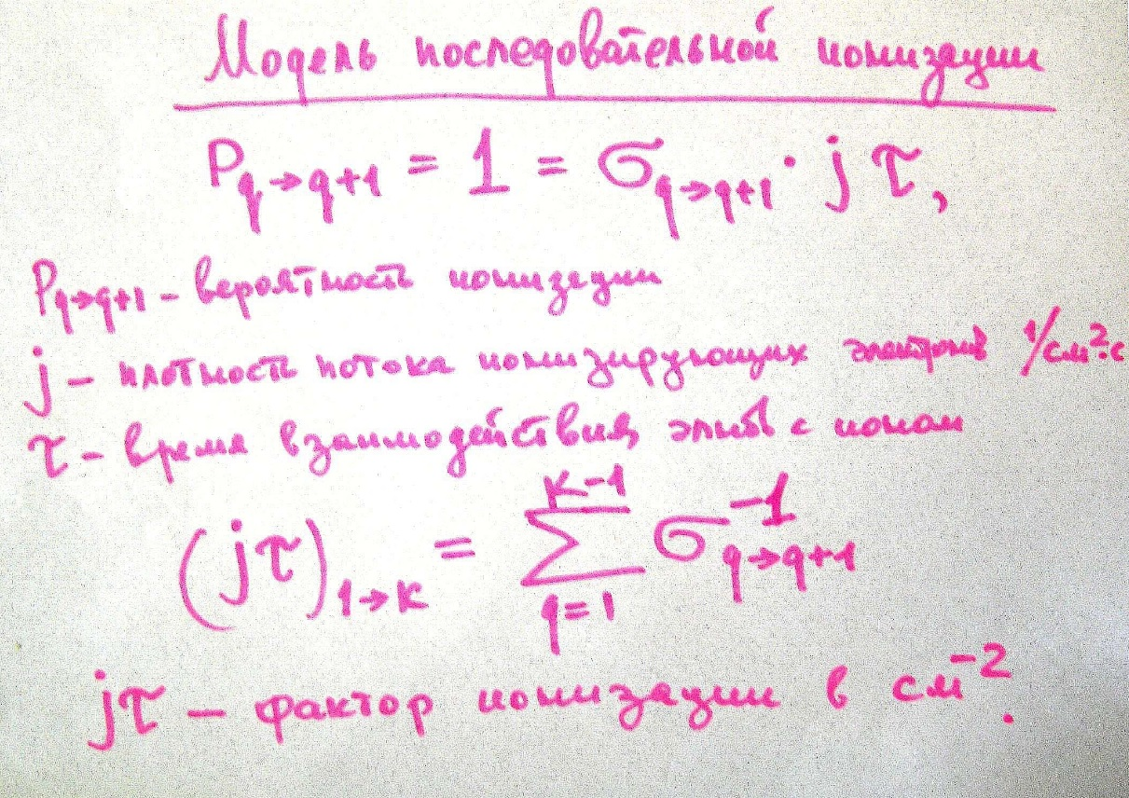
В пространстве сверхвысокого вакуума создаётся протяжённый электронный пучок (луч), нарастающий во времени по плотности. В начальный момент в этот пучок вводится определенное количество низкозарядных ионов рабочего вещества. Ионы удерживаются в объёме пучка в радиальном направлении за счёт естественного провисания потенциала в пучке. Для удержания ионов в аксиальном направлении на оконечных участках пучка создаются барьеры электростатического потенциала. Ионы удерживаются в топологически замкнутой ловушке и под действием электронной бомбардировки их зарядность увеличивается. Через определенное время, необходимое для достижения ионами желаемой зарядности, ловушка открывается в аксиальном направлении, и ионы выводятся из объёма электронного пучка. После этого ток пучка уменьшается до начального значения, и цикл получения ионов повторяется снова. [Авторское свидетельство СССР №248860, автор Донец Е.Д.].

Slide 3
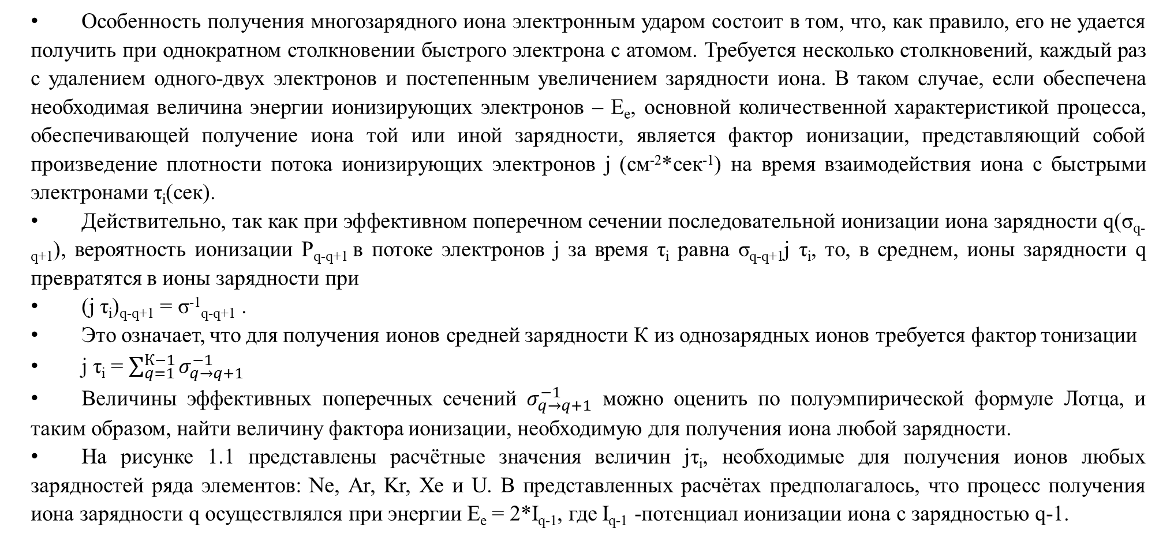
Получение многозарядных ионов электронным ударом
Особенность получения многозарядного иона электронным ударом состоит в том, что, как правило, его не удается получить при однократном столкновении быстрого электрона с атомом. Требуется несколько столкновений, каждый раз с удалением одного-двух электронов и постепенным увеличением зарядности иона. В таком случае, если обеспечена необходимая величина энергии ионизирующих электронов – Е_{е}, основной количественной характеристикой процесса, обеспечивающей получение иона той или иной зарядности, является фактор ионизации, представляющий собой произведение плотности потока ионизирующих электронов j (см⁻²*сек⁻¹) на время взаимодействия иона с быстрыми электронами τ_{i}(сек).
Действительно, так как при эффективном поперечном сечении последовательной ионизации иона зарядности q(σ_{q-q+1}), вероятность ионизации P_{q-q+1} в потоке электронов j за время τ_{i} равна σ_{q-q+1}j τ_{i}, то, в среднем, ионы зарядности q превратятся в ионы зарядности при
(j τ_{i})_{q-q+1} = σ⁻¹_{q-q+1} .
Это означает, что для получения ионов средней зарядности К из однозарядных ионов требуется фактор тонизации
j τ_{i} = $\sum_{q=1}^{К−1}{σ_{q→q+1}^{−1}}$
Величины эффективных поперечных сечений $σ_{q→q+1}^{−1}$ можно оценить по полуэмпирической формуле Лотца, и таким образом, найти величину фактора ионизации, необходимую для получения иона любой зарядности.
На рисунке 1.1 представлены расчётные значения величин jτ_{i}, необходимые для получения ионов любых зарядностей ряда элементов: Ne, Ar, Kr, Xe и U. В представленных расчётах предполагалось, что процесс получения иона зарядности q осуществлялся при энергии E_{е} = 2*I_{q-1}, где I_{q-1} -потенциал ионизации иона с зарядностью q-1.

Slide 4
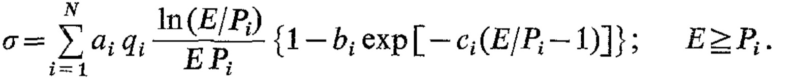
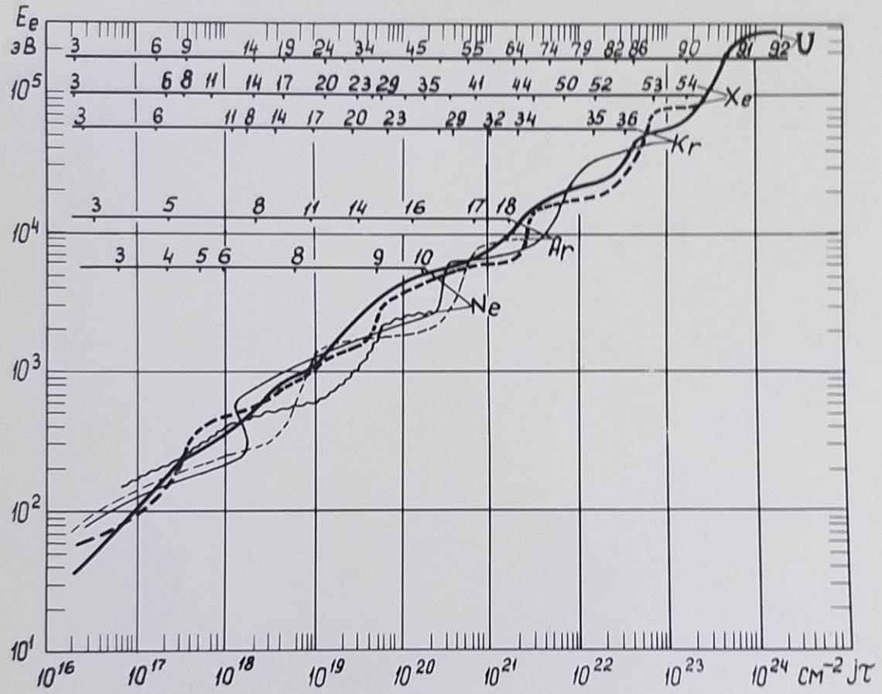
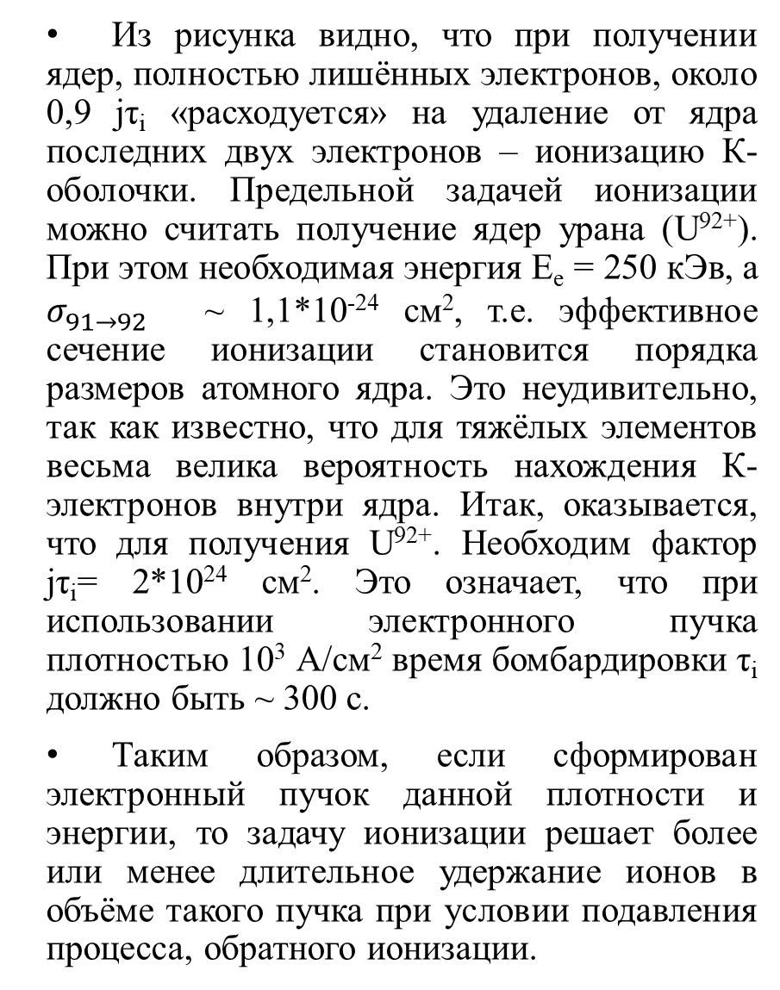
Из рисунка видно, что при получении ядер, полностью лишённых электронов, около 0,9 jτ_{i} «расходуется» на удаление от ядра последних двух электронов – ионизацию К-оболочки. Предельной задачей ионизации можно считать получение ядер урана (U⁹²⁺). При этом необходимая энергия E_{е} = 250 кЭв, а $σ_{91→92}^{}$ ~ 1,1*10⁻²⁴ см², т.е. эффективное сечение ионизации становится порядка размеров атомного ядра. Это неудивительно, так как известно, что для тяжёлых элементов весьма велика вероятность нахождения К-электронов внутри ядра. Итак, оказывается, что для получения U⁹²⁺. Необходим фактор jτ_{i}= 2*10²⁴ см². Это означает, что при использовании электронного пучка плотностью 10³ А/см² время бомбардировки τ_{i} должно быть ~ 300 с.
Таким образом, если сформирован электронный пучок данной плотности и энергии, то задачу ионизации решает более или менее длительное удержание ионов в объёме такого пучка при условии подавления процесса, обратного ионизации.
Расчётные значения величины jτ_{i}, необходимые для получения ионов Ne, Ar, Kr, Xe и U указанных зарядностей при соответствующих значениях энергии электронов (E_{е})

Slide 5
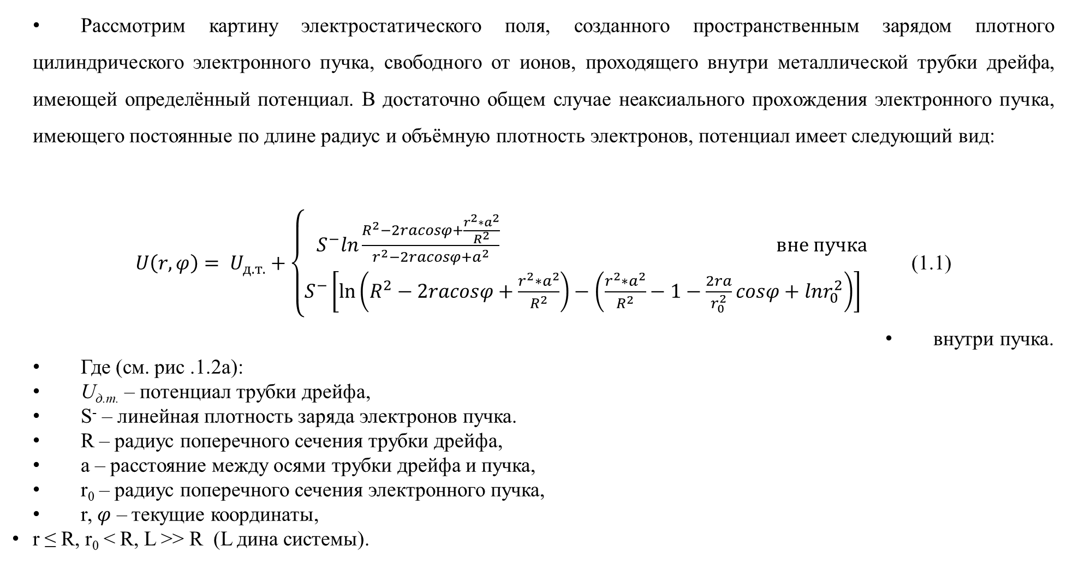
Электростатическая ловушка в объёме электронного пучка
Рассмотрим картину электростатического поля, созданного пространственным зарядом плотного цилиндрического электронного пучка, свободного от ионов, проходящего внутри металлической трубки дрейфа, имеющей определённый потенциал. В достаточно общем случае неаксиального прохождения электронного пучка, имеющего постоянные по длине радиус и объёмную плотность электронов, потенциал имеет следующий вид:
$U\left(r,φ\right)= U_{д.т.}+\left\{\begin{aligned}S^{−}ln\frac{R^{2}−2racosφ+\frac{r^{2}∗a^{2}}{R^{2}}}{r^{2}−2racosφ+a^{2}} вне пучка \\ S^{−}\left[\ln\left(R^{2}−2racosφ+\frac{r^{2}∗a^{2}}{R^{2}}\right)−\left(\frac{r^{2}∗a^{2}}{R^{2}}−1−\frac{2ra}{r_{0}^{2}}cosφ+lnr_{0}^{2}\right)\right] \end{aligned}\right.$(1.1)
внутри пучка.
Где (см. рис .1.2а):
U_{д.т.} – потенциал трубки дрейфа,
S⁻ – линейная плотность заряда электронов пучка.
R – радиус поперечного сечения трубки дрейфа,
а – расстояние между осями трубки дрейфа и пучка,
r₀ – радиус поперечного сечения электронного пучка,
r, $φ$ – текущие координаты,
r ≤ R, r₀ < R, L >> R (L дина системы).

Slide 6
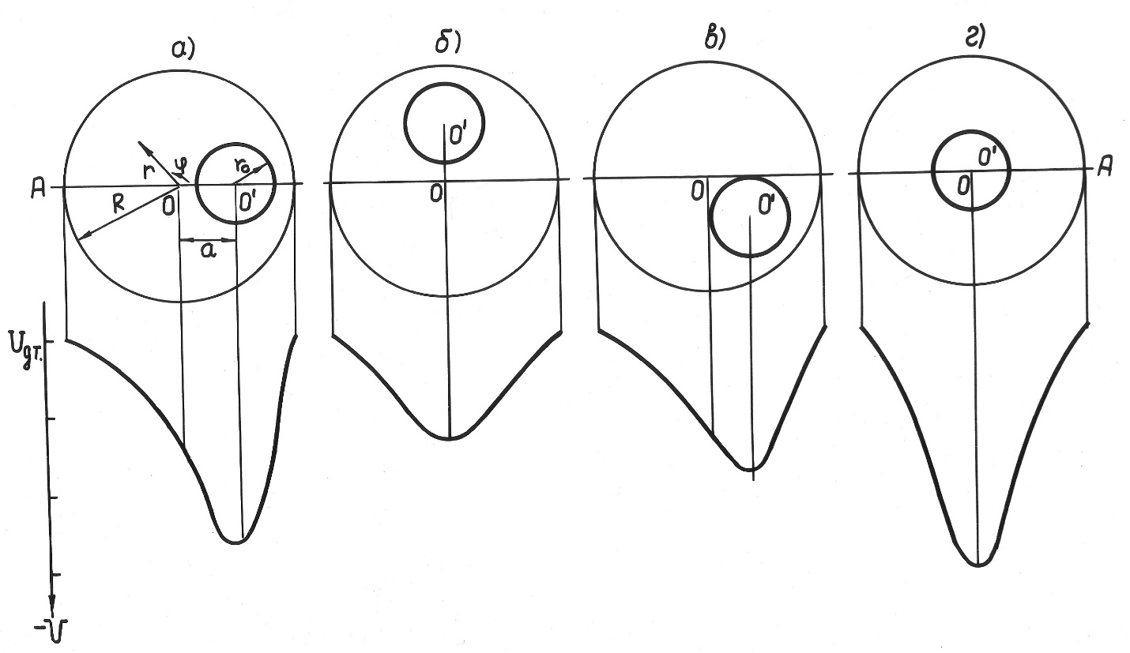
В частном случае (2) картина потенциала симметрична относительно оси системы и минимум потенциала находится в точке r = 0, т.е. на оси пучка. В общем случае (1.1) картина потенциала деформирована, минимум потенциала не совпадает с осью пучка и значение потенциала в минимуме зависит от смещения а., что показано на Рисунке.
Простая оценка показывает, что в случае (2) провал потенциала на оси пучка, по сравнению с его границей, для E_{е} = 10 кВ и током I_{е} = 1 А составляет ~ 150 В. То есть в объёме реальных электронных пучков естественно возникает радиальная потенциальная яма, которая может быть использована для формирования замкнутой ионной ловушки. Для вариации потенциала вдоль оси системы имеется несколько возможностей, простейшая из которых – секционирование дрейфовой трубки и прикладывание различных потенциалов U_{д.т.} к различным секциям.
Различные положения электронного пучка (с центром поперечного сечения в т. 0‘) в поперечном сечении трубки дрейфа (с центром в т. 0) и соответствующие эти положениям картины потенциала пространственного заряда вдоль линии А-А.

Slide 7
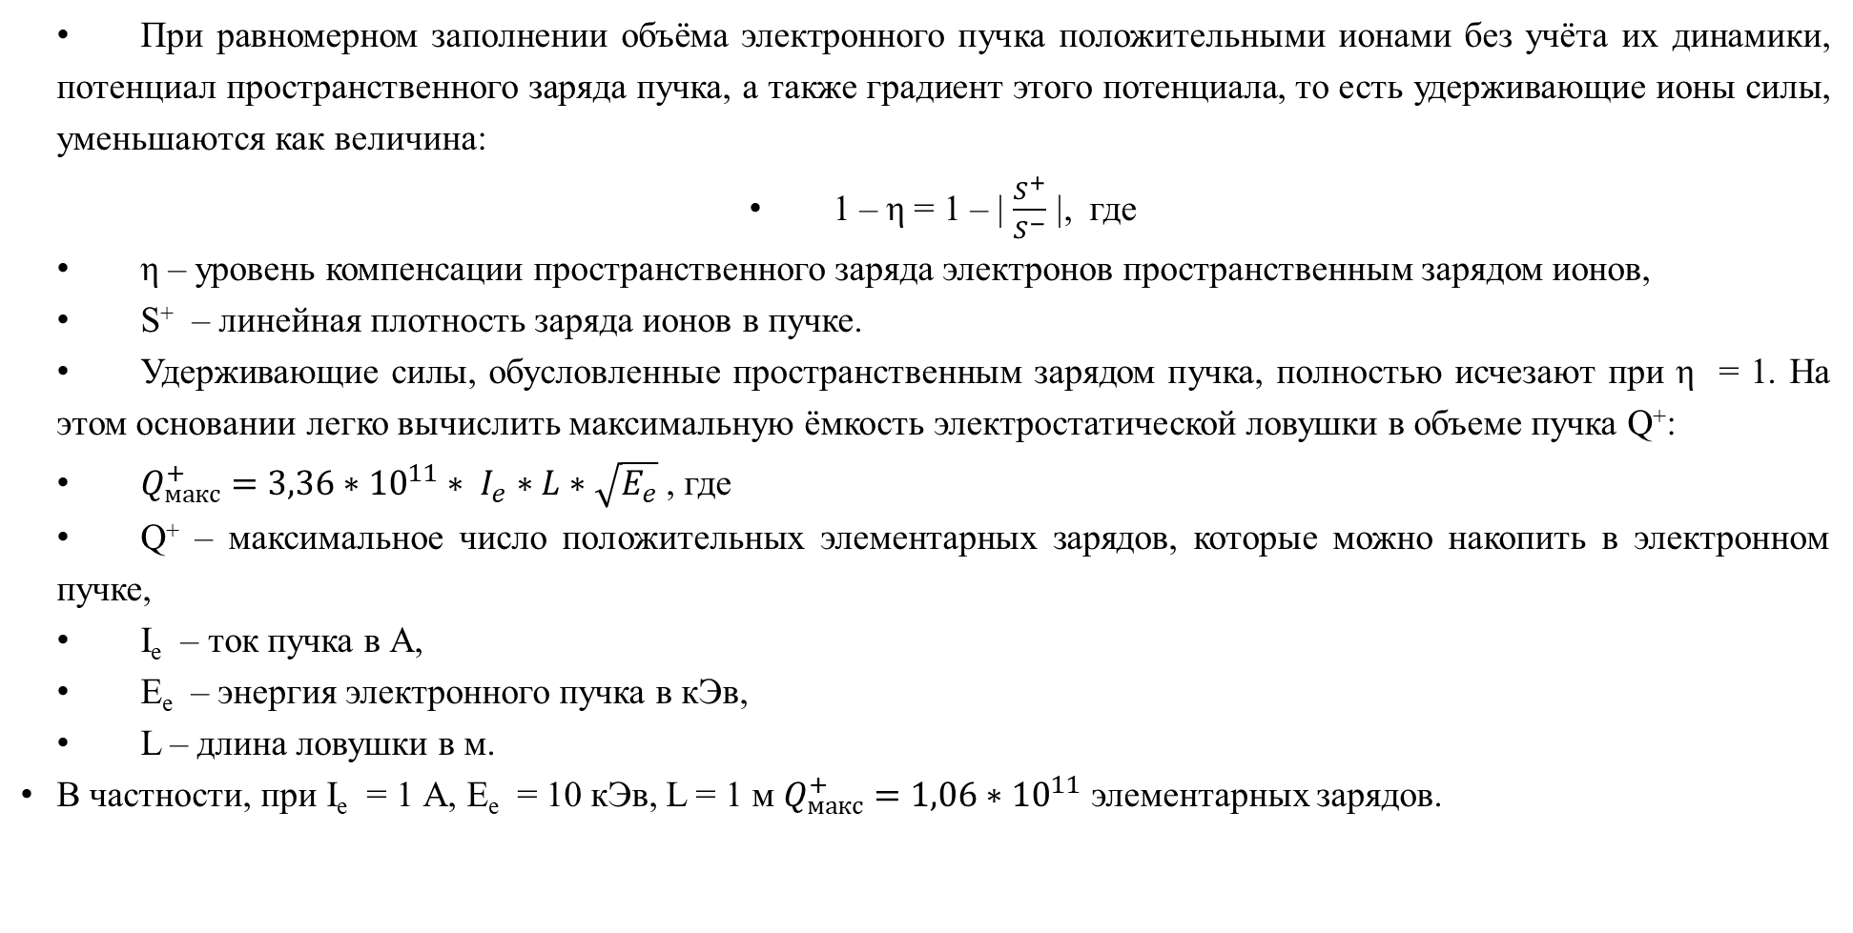
Емкость ловушки
При равномерном заполнении объёма электронного пучка положительными ионами без учёта их динамики, потенциал пространственного заряда пучка, а также градиент этого потенциала, то есть удерживающие ионы силы, уменьшаются как величина:
1 – η = 1 – | $\frac{S^{+}}{S^{−}}$ |, где
η – уровень компенсации пространственного заряда электронов пространственным зарядом ионов,
S⁺ – линейная плотность заряда ионов в пучке.
Удерживающие силы, обусловленные пространственным зарядом пучка, полностью исчезают при η = 1. На этом основании легко вычислить максимальную ёмкость электростатической ловушки в объеме пучка Q⁺:
$Q_{макс}^{+}=3,36∗{10}^{11}∗ I_{e}∗L∗\sqrt{E_{e}}$ , где
Q⁺ – максимальное число положительных элементарных зарядов, которые можно накопить в электронном пучке,
I_{е} – ток пучка в А,
E_{е} – энергия электронного пучка в кЭв,
L – длина ловушки в м.
В частности, при I_{е} = 1 А, E_{е} = 10 кЭв, L = 1 м $Q_{макс}^{+}=1,06∗{10}^{11}$ элементарных зарядов.

Slide 8
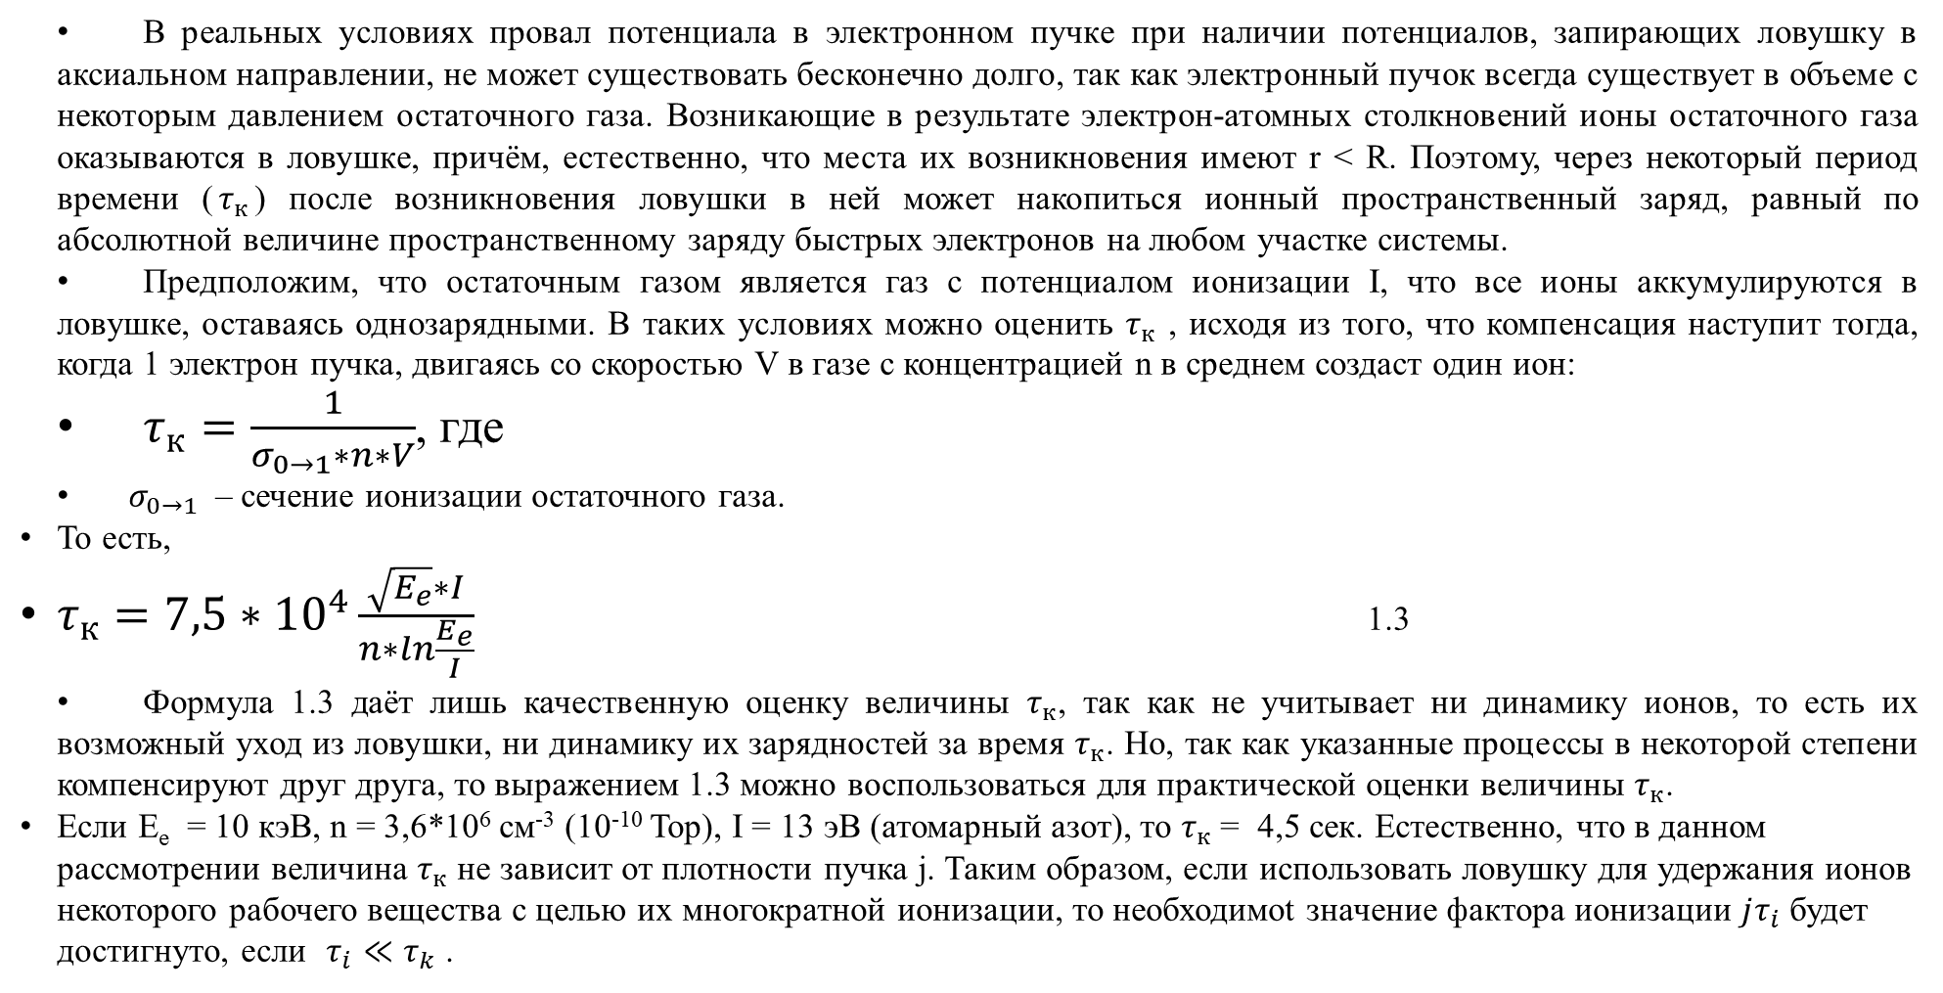
Время существования ловушки
В реальных условиях провал потенциала в электронном пучке при наличии потенциалов, запирающих ловушку в аксиальном направлении, не может существовать бесконечно долго, так как электронный пучок всегда существует в объеме с некоторым давлением остаточного газа. Возникающие в результате электрон-атомных столкновений ионы остаточного газа оказываются в ловушке, причём, естественно, что места их возникновения имеют r < R. Поэтому, через некоторый период времени ($τ_{к}$) после возникновения ловушки в ней может накопиться ионный пространственный заряд, равный по абсолютной величине пространственному заряду быстрых электронов на любом участке системы.
Предположим, что остаточным газом является газ с потенциалом ионизации I, что все ионы аккумулируются в ловушке, оставаясь однозарядными. В таких условиях можно оценить $τ_{к}$ , исходя из того, что компенсация наступит тогда, когда 1 электрон пучка, двигаясь со скоростью V в газе с концентрацией n в среднем создаст один ион:
$τ_{к}=\frac{1}{σ_{0→1}∗n∗V}$, где
$σ_{0→1}$ – сечение ионизации остаточного газа.
То есть,
$τ_{к}=7,5∗{10}^{4}\frac{\sqrt{E_{e}}∗I}{n∗ln\frac{E_{e}}{I}}$ 1.3
Формула 1.3 даёт лишь качественную оценку величины $τ_{к}$, так как не учитывает ни динамику ионов, то есть их возможный уход из ловушки, ни динамику их зарядностей за время $τ_{к}$. Но, так как указанные процессы в некоторой степени компенсируют друг друга, то выражением 1.3 можно воспользоваться для практической оценки величины $τ_{к}$.
Если E_{е} = 10 кэВ, n = 3,6*10⁶ см⁻³ (10⁻¹⁰ Тор), I = 13 эВ (атомарный азот), то $τ_{к}$ = 4,5 сек. Естественно, что в данном рассмотрении величина $τ_{к}$ не зависит от плотности пучка j. Таким образом, если использовать ловушку для удержания ионов некоторого рабочего вещества с целью их многократной ионизации, то необходимоt значение фактора ионизации $jτ_{i}$ будет достигнуто, если $τ_{i}≪τ_{k}$ .

Slide 9
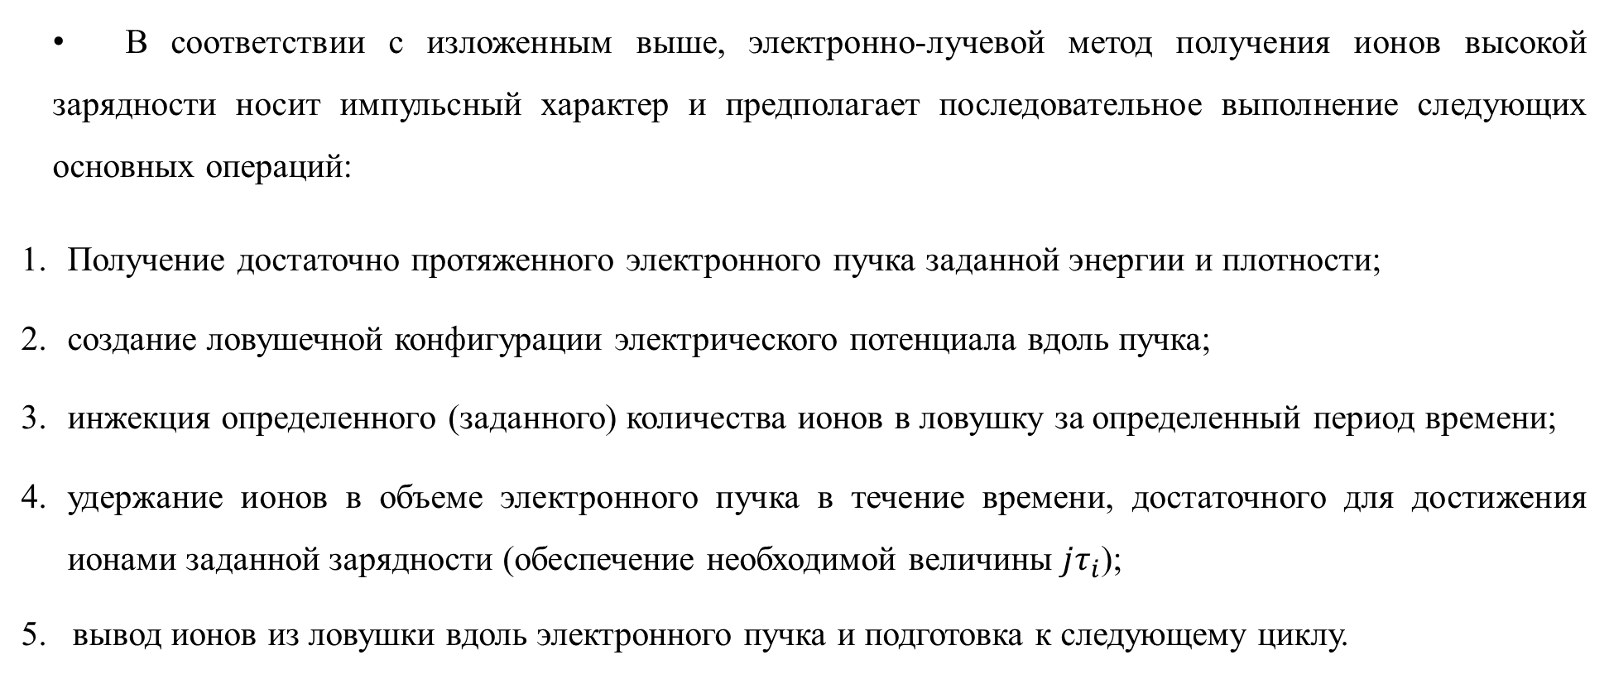
Основные этапы получения ионов электронно-лучевым методом
В соответствии с изложенным выше, электронно-лучевой метод получения ионов высокой зарядности носит импульсный характер и предполагает последовательное выполнение следующих основных операций:
Получение достаточно протяженного электронного пучка заданной энергии и плотности;
создание ловушечной конфигурации электрического потенциала вдоль пучка;
инжекция определенного (заданного) количества ионов в ловушку за определенный период времени;
удержание ионов в объеме электронного пучка в течение времени, достаточного для достижения ионами заданной зарядности (обеспечение необходимой величины $jτ_{i}$);
5. вывод ионов из ловушки вдоль электронного пучка и подготовка к следующему циклу.

Slide 10
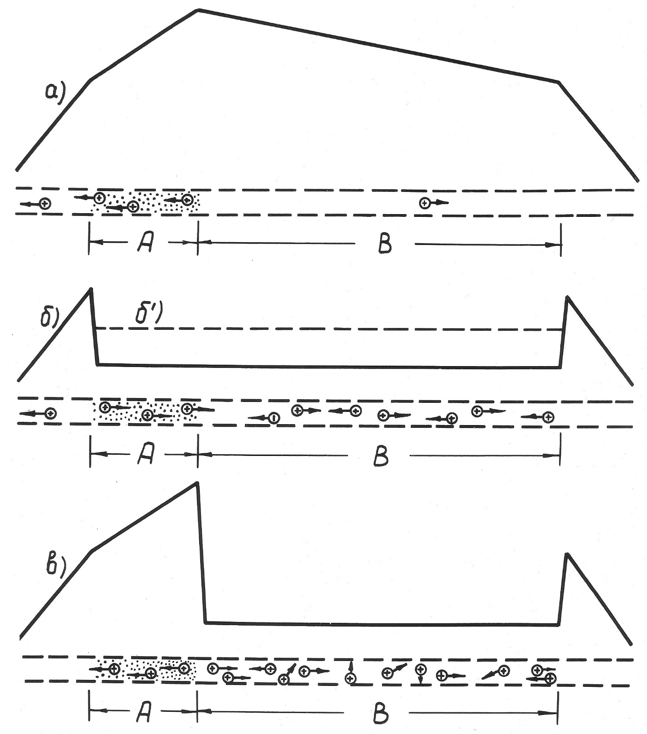
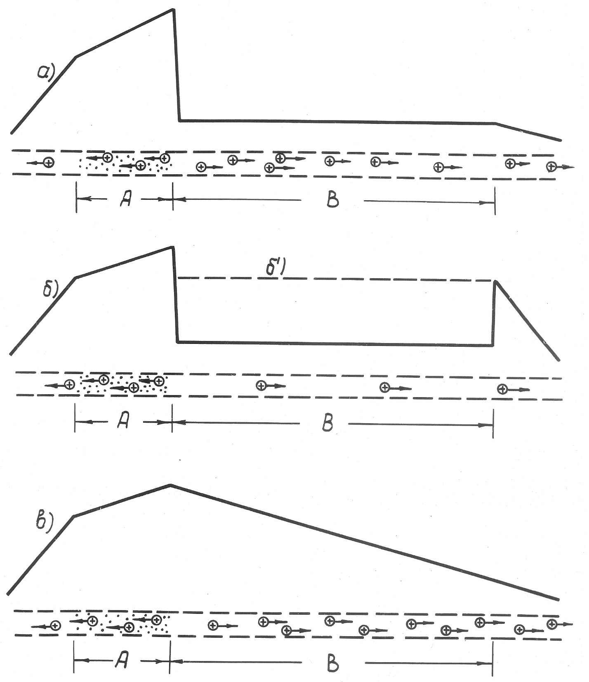
Распределения потенциалов по длине ловушки при инжекции ионов из обл. А в ловушку В: а – подготовка, б, б’ – процесс инжекции, в – начало ионизации.
Распределения потенциалов по длине ловушки при выведении ионов:
а – пассивная экстракция, б, б’ – с монохроматизацией, в – активная, быстрая.

Slide 11
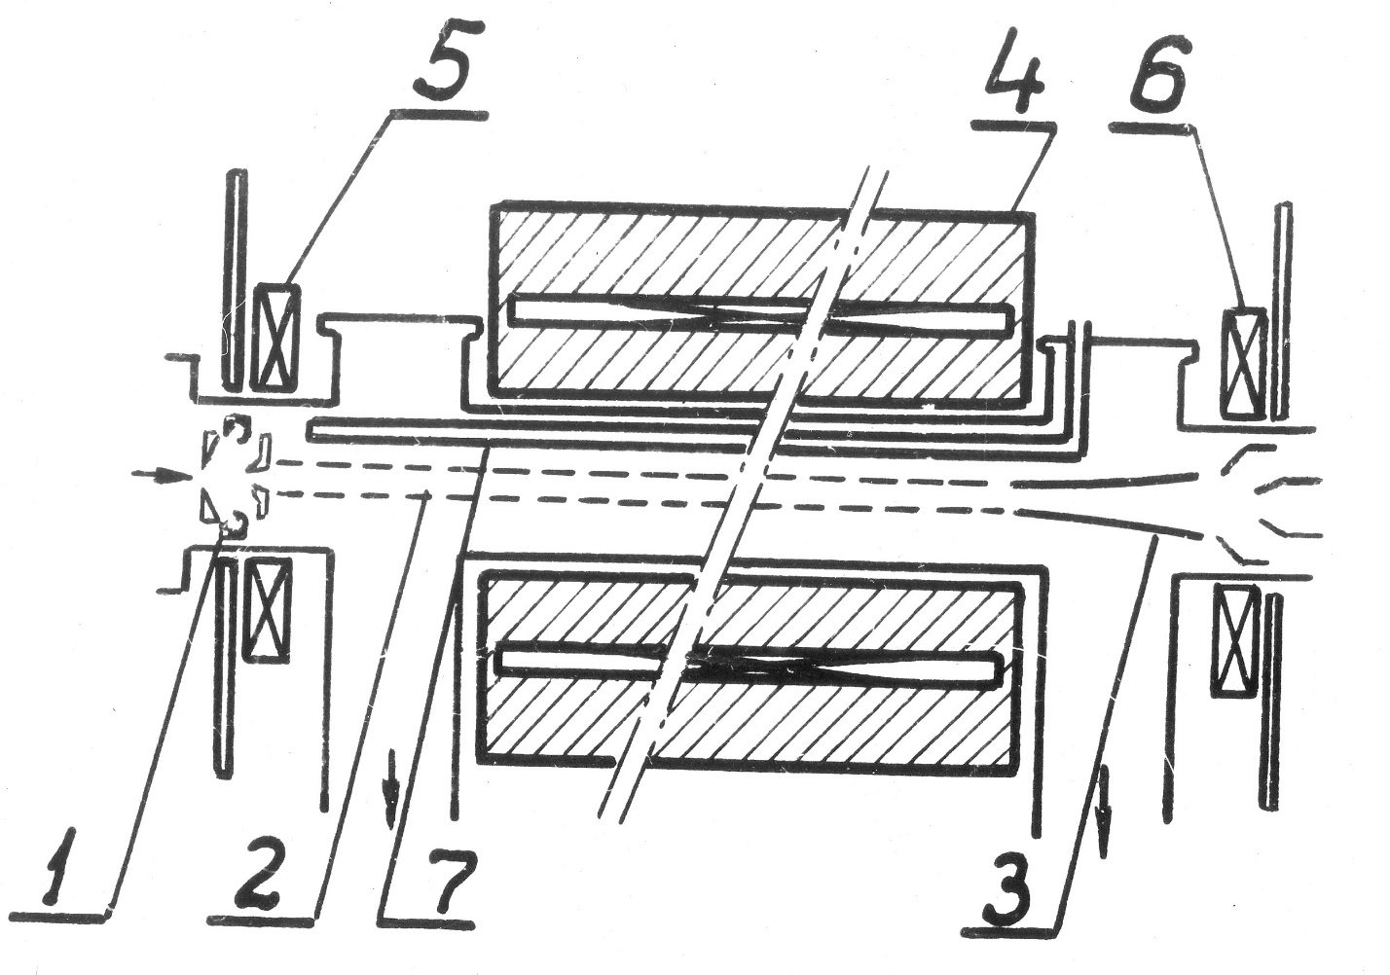
Первые работы по созданию и апробированию методов получения ионов проводились на «теплых» магнитах
Один из первых эскизных проектов (реализованных в ЛВЭ) для иллюстрации электронно-лучевого метода ионизации и работы источника ионов. Еще не КРИО.

Slide 12
Переход к сверхпроводимости
После получения сверхпроводящего провода из Высокотехнологического научно-исследовательский институт неорганических материалов имени академика А. А. Бочвара (ВНИИНМ) был создан сверхпроводящий соленоид для источника «Крион-1».
Необходимо отметить, что, первым успешно осуществленным проектом ВНИИНМ в сотрудничестве с другими организациями — Институтом атомной энергии им. И. В. Курчатова (ИАЭ), Ульбинским металлургическим заводом в Усть-Каменогорске (УМЗ) и др. — стал Токамак-7 (Т-7), который был изготовлен и запущен в работу в период 1974–1978 годов. Это первый в мире токамак со сверхпроводящим магнитом тороидального поля с использованием сверхпроводников на основе сплава NbTi.
Однако очевидно, что одно из первых, а может быть и самое первое прикладное применение сверхпроводимости было осуществлено в ЛВЭ ОИЯИ, где был предложен и создан первый сверхпроводящий источник ионов «Крион-1» – криогенный ионизатор был создан в 1971 году.

Slide 13
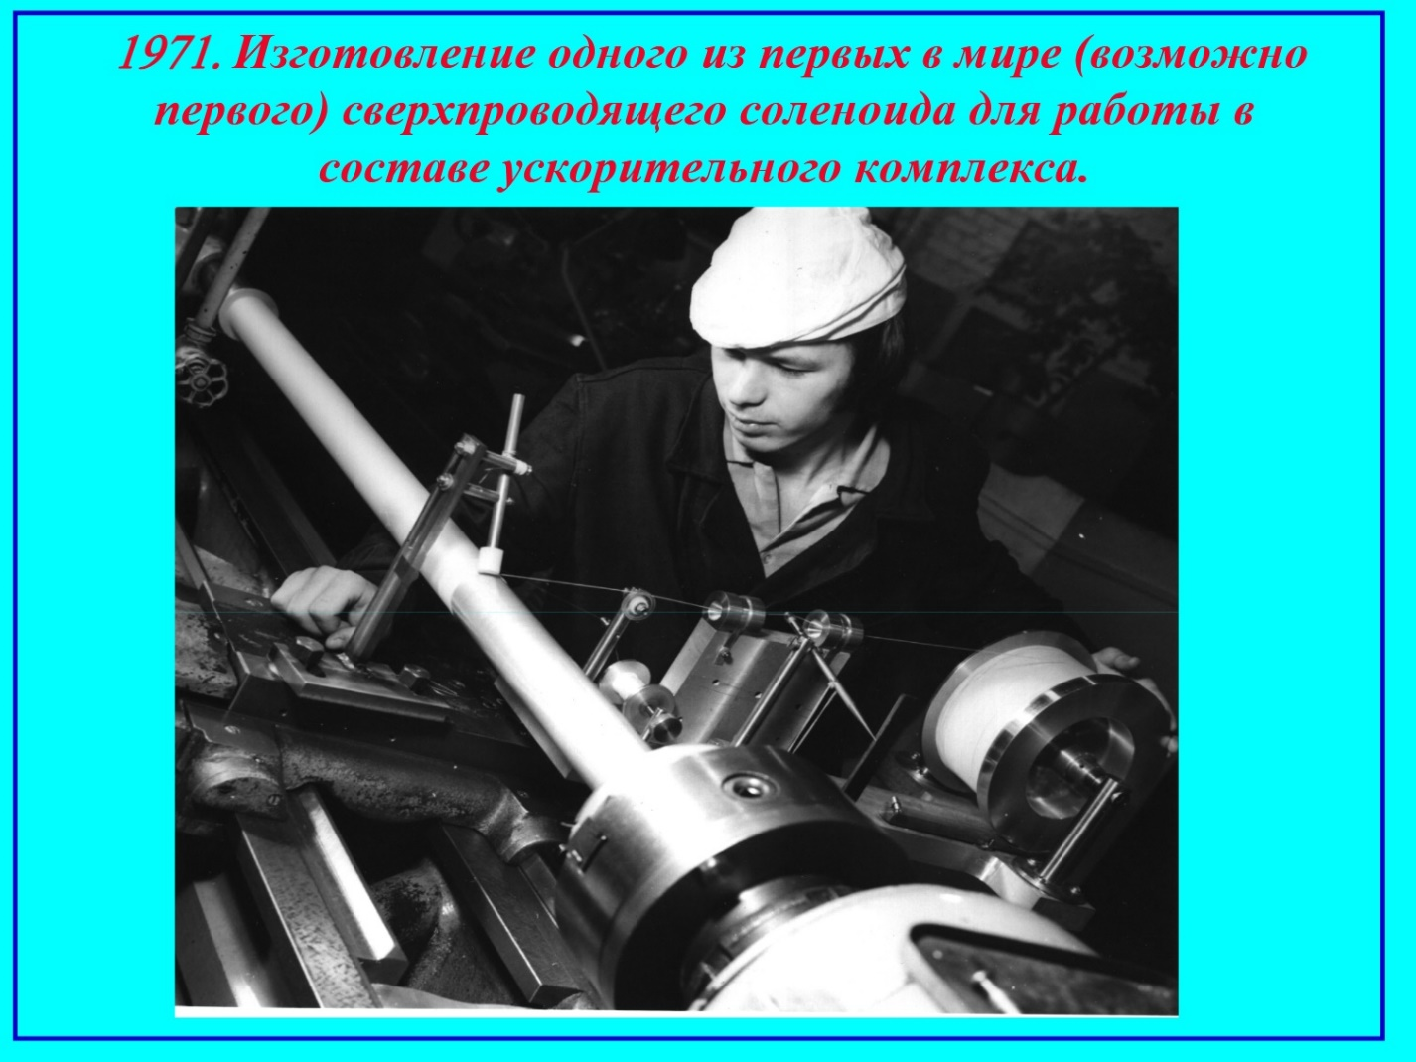
Владимир Викторович Сальников.

Slide 14
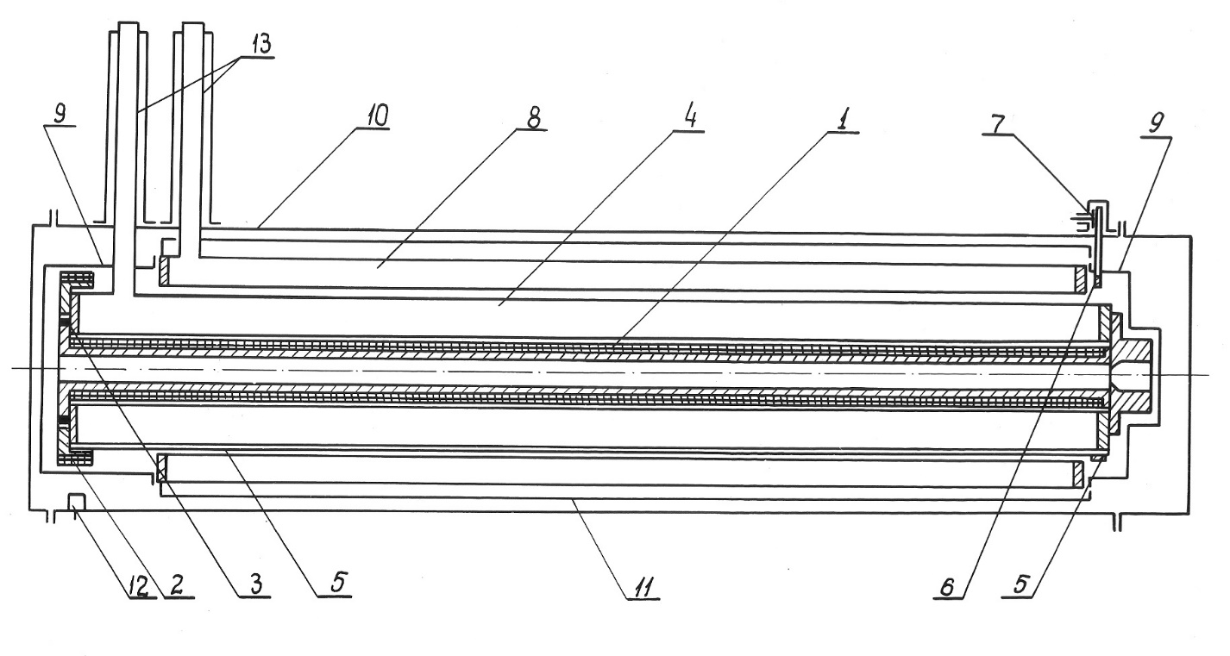
Сверхпроводящий источник ионов «Крион». Разрез
1 - Сверхпроводящий соленоид, 2 – Сверхпроводящий ключ (перемычка), 3 – Спаи, 4 – Гелиевый криостат, 5 – Токоведущие шины, 6 – токовводы, 7 – контактор, 8 – азотный криостат, 9 – тепловой экран, 10 – вакуумная камера, 11 – азотный экран, 12 фланец откачки, 13 – заливные горловины.

Slide 15
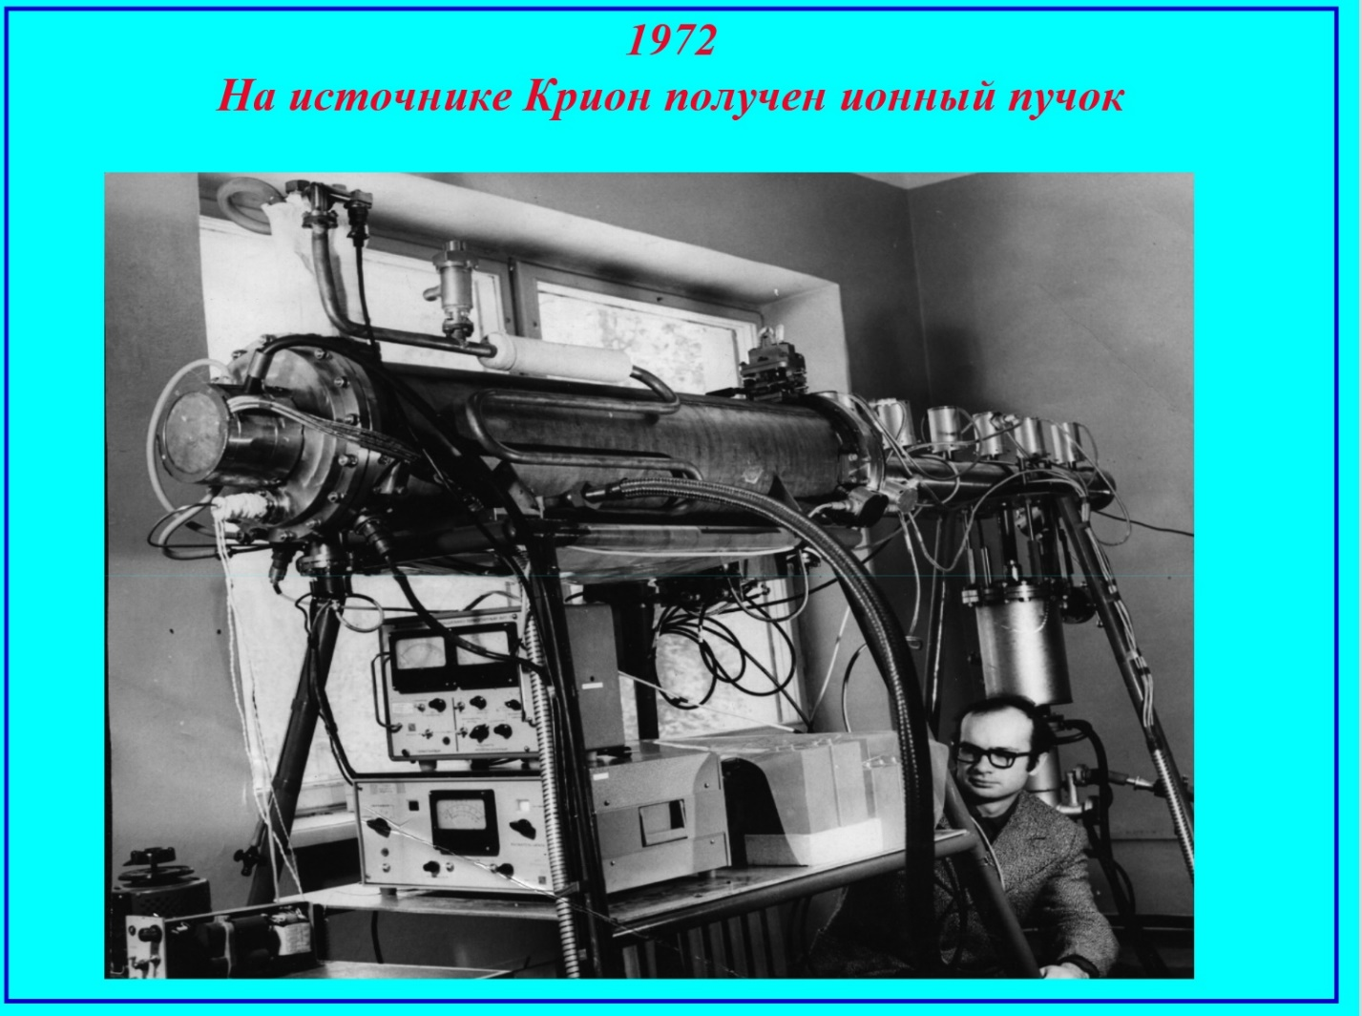
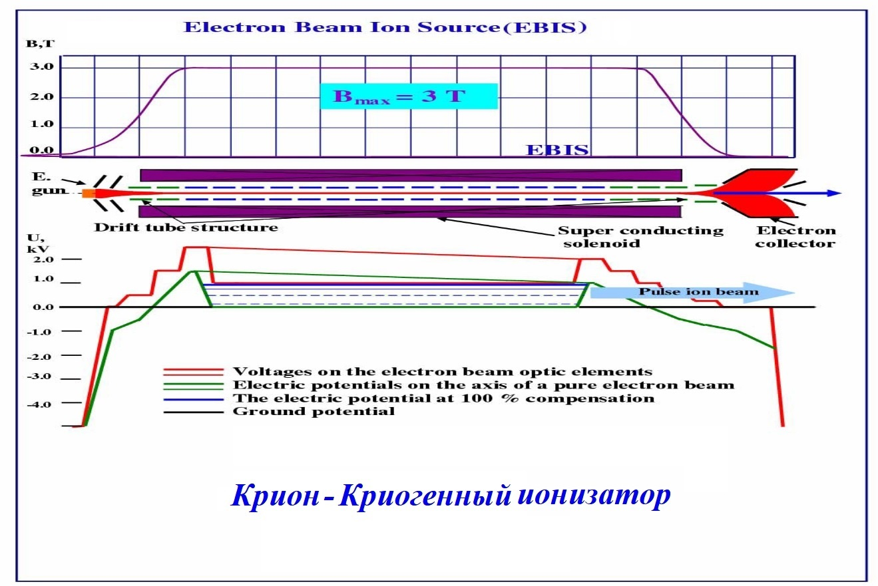
Схема электронно-лучевого источника «Крион-1»
А.И. Пикин

Slide 16
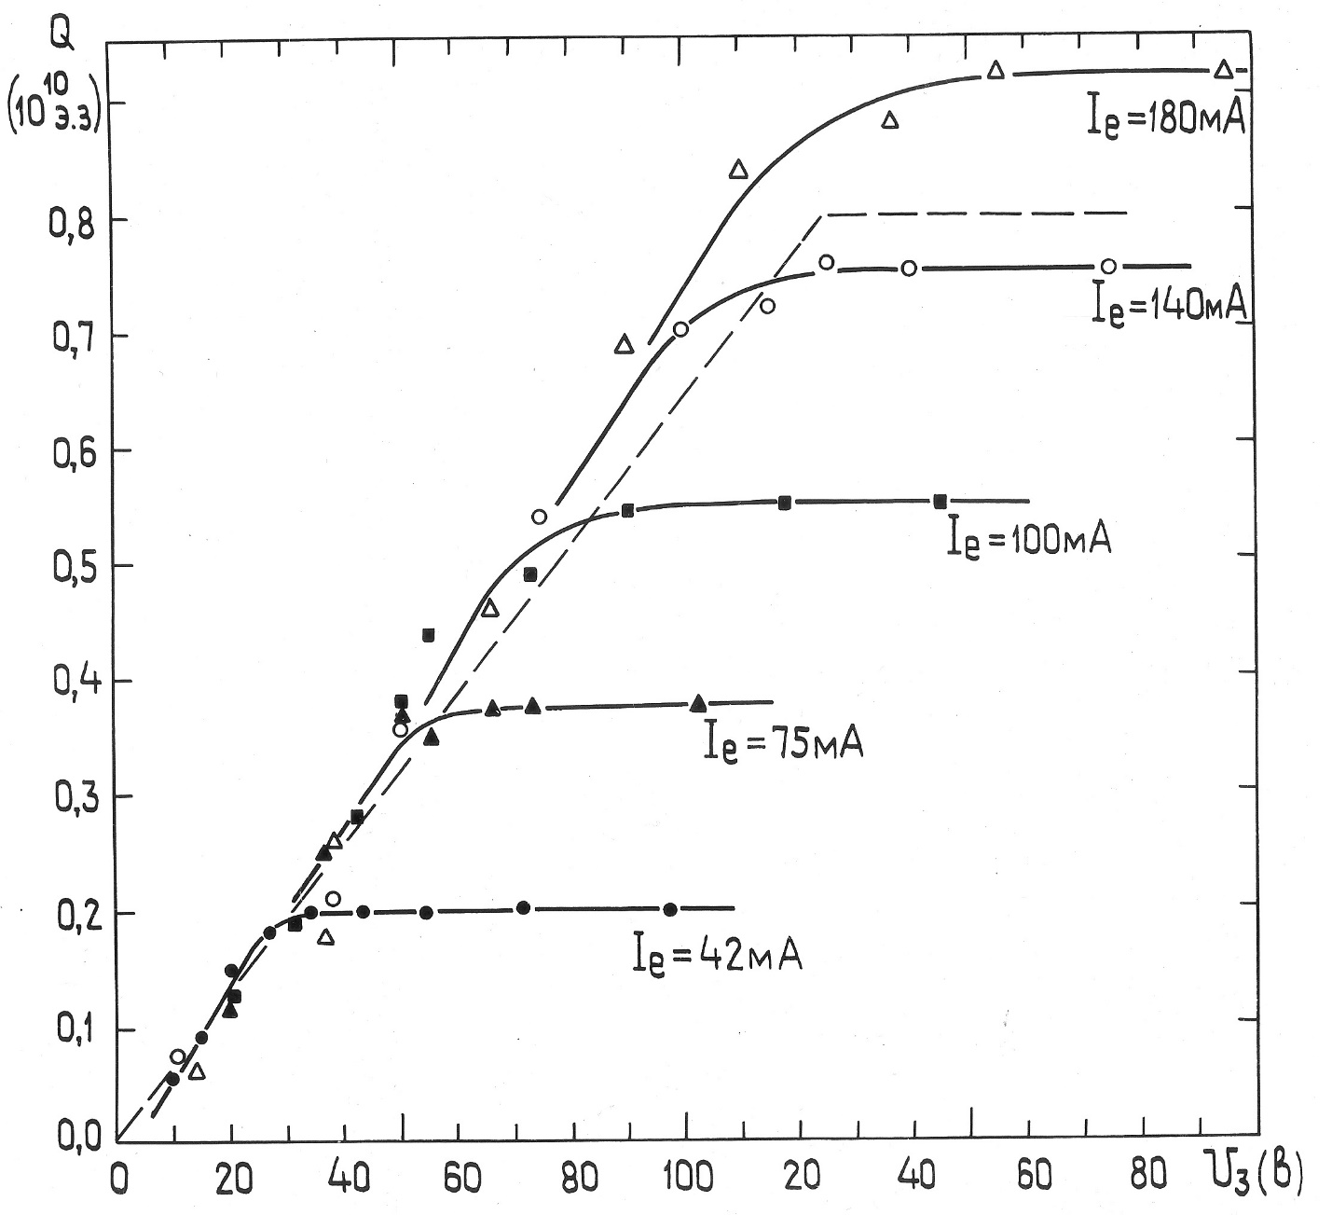
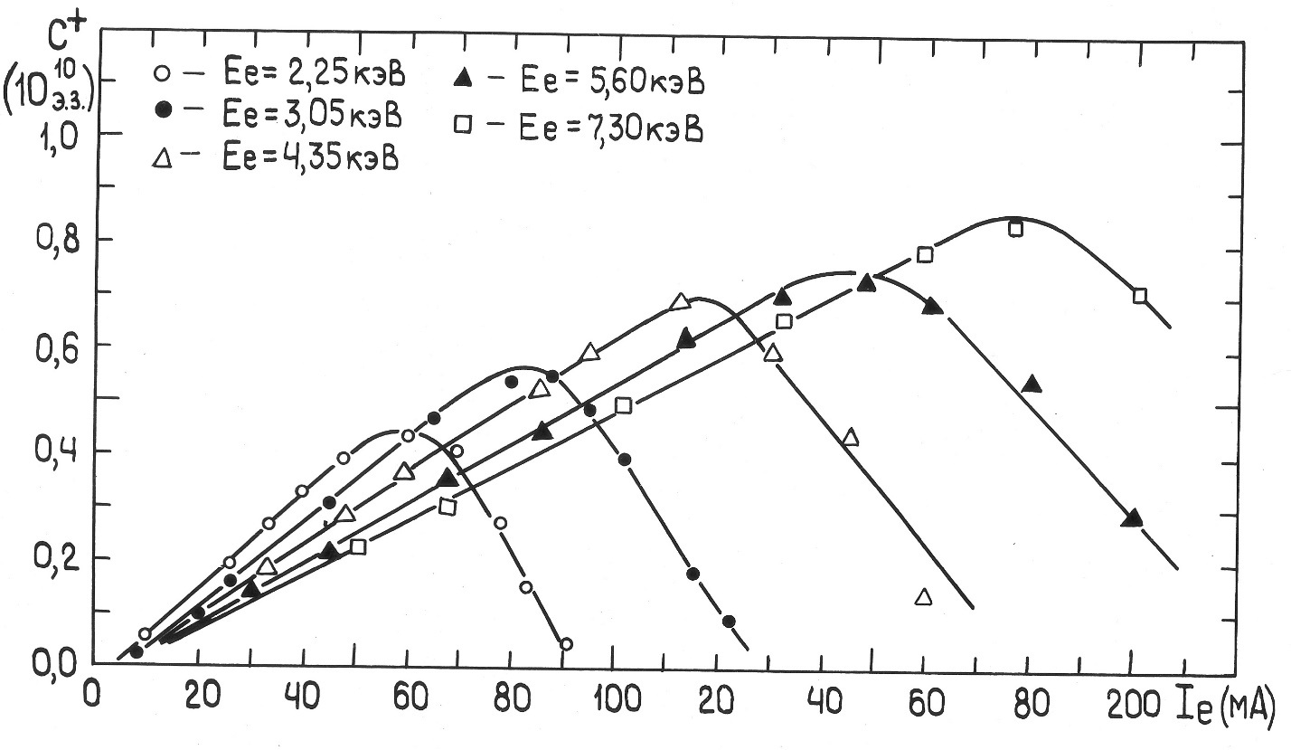
Результаты исследований на источнике ионов «Крион-1»
Зависимость емкости ловушки от тока пучка для различных значений энергии электронов
Зависимость ионного заряда от потенциала запирания.

Slide 17
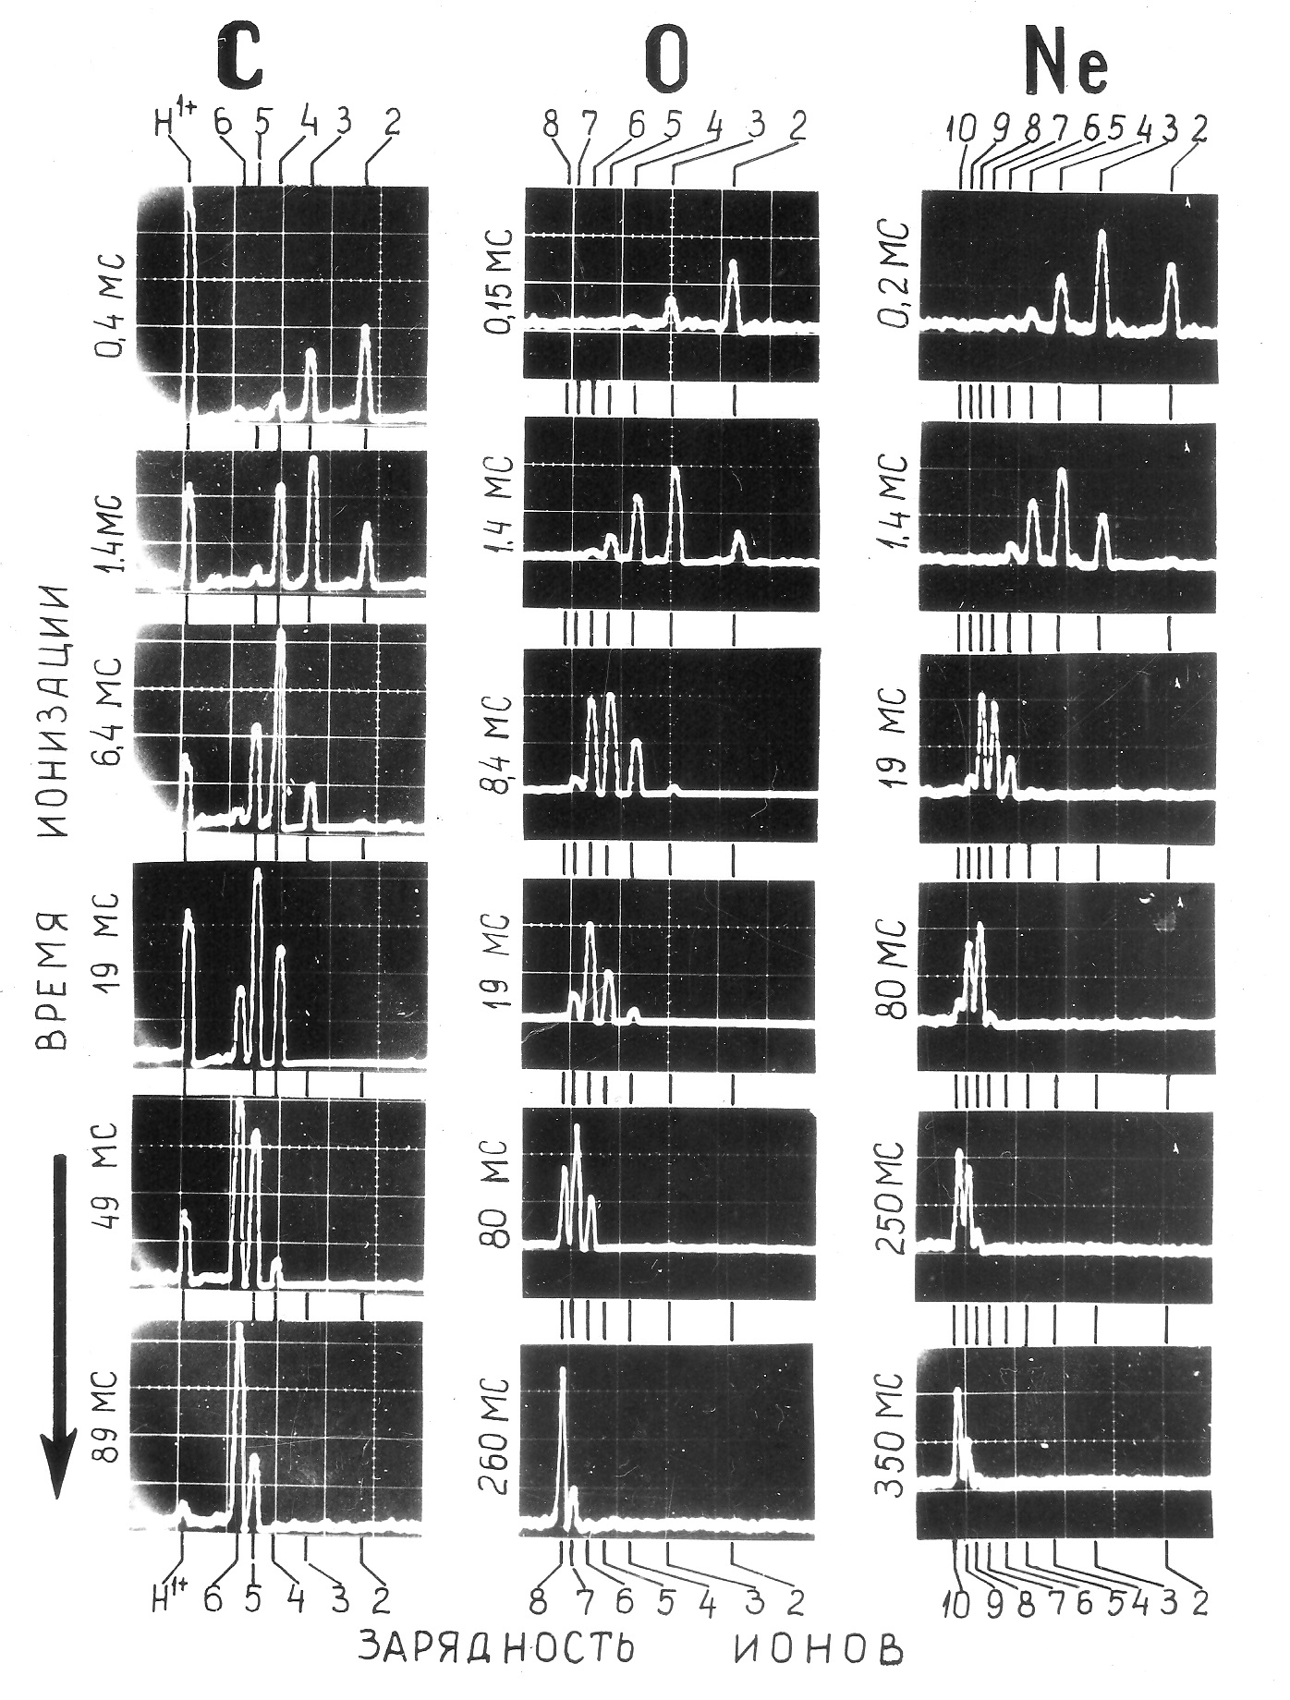
Измерены спектры С, О, Ne

Slide 18
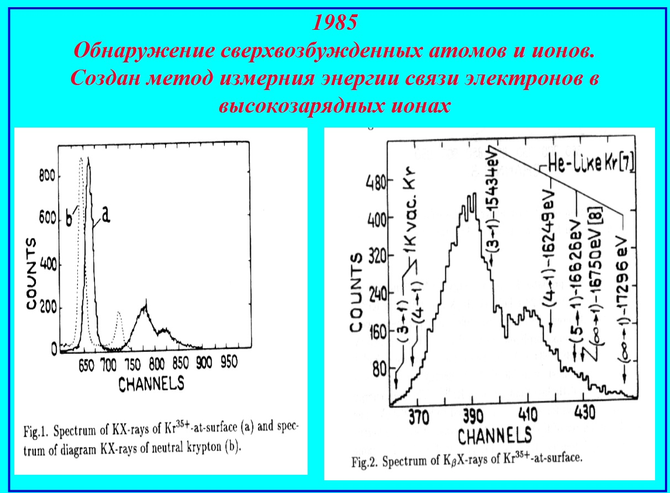
На источнике ионов «Крион-1» был получен ряд фундаментальных научных результатов:
Обнаружены сверхвозбуждённые атомы и ионы.

Slide 19
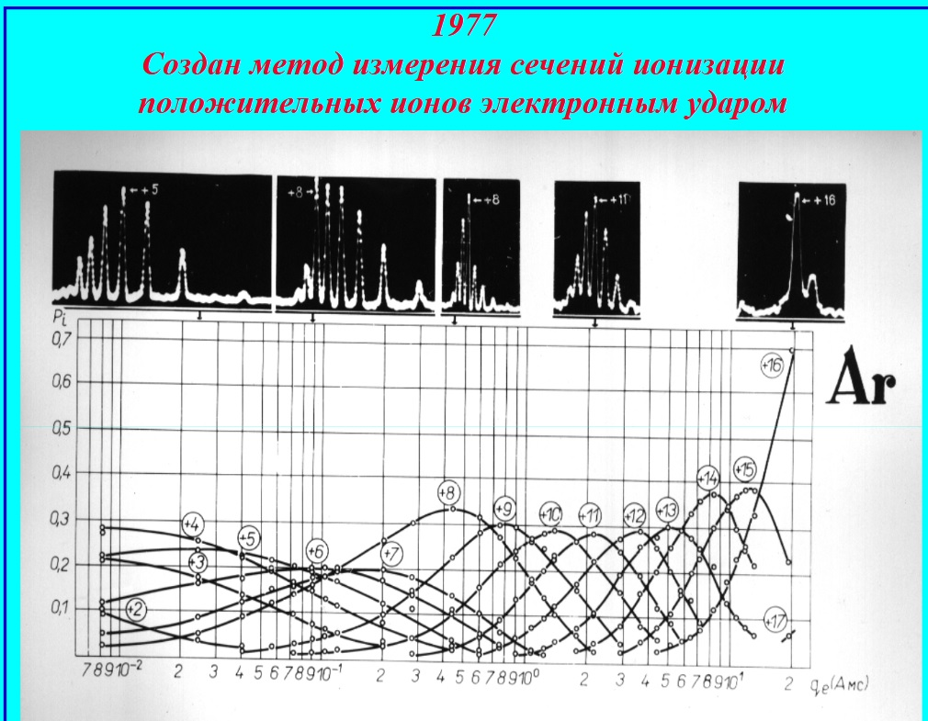
2. Создан метод измерения сечений ионизации положительных ионов электронным ударом (решение обратной задачи).
3. Создан метод измерения энергии связи электронов в высокозарядных ионах.

Slide 20
«Крион» на Синхрофазотроне и Нуклотроне
Источники Крион-1, Крион-2, Крион-С (С- стендовый), Крион-6Т использовались для получения тяжёлых ионов на Синхрофазотроне, Нуклотроне и сейчас на Бустере совместно с линейными ускорителями ЛУ-9, ЛУ-20 и ЛУТИ.
Таблица – Параметры источника ионов КРИОН-1 во время сеанса IV квартал 1978 г.
№ п/п
1 | Напряженность магнитного поля фокусирующего соленоида, Т | 1,52
2 | Ток электронного пучка, мА | 110
3 | Плотность тока ионизирующих электронов, А/см² | 70
4 | Энергия ионизирующих электронов, кЭв | 9,5
5 | Время ионизации, мс | 300
6 | Суммарный ионный заряд на выходе Крион-1, эл. Зарядов/имп. // нКл/имп. | 7,5*10⁹ 1,2
7 | Ширина импульса ионного заряда на полувысоте, мкс | 45
8 | Частота работы ионного источника, Гц | 0,12
9 | Интенсивность после ЛУ-20, С⁶⁺, ядер/имп. // нКл/имп. | 2,5*10⁸ 0,04
10 | Интенсивность после ЛУ-20, О⁸⁺, ядер/имп. // нКл/имп. | 5,0*10⁷ 0,008

Slide 21
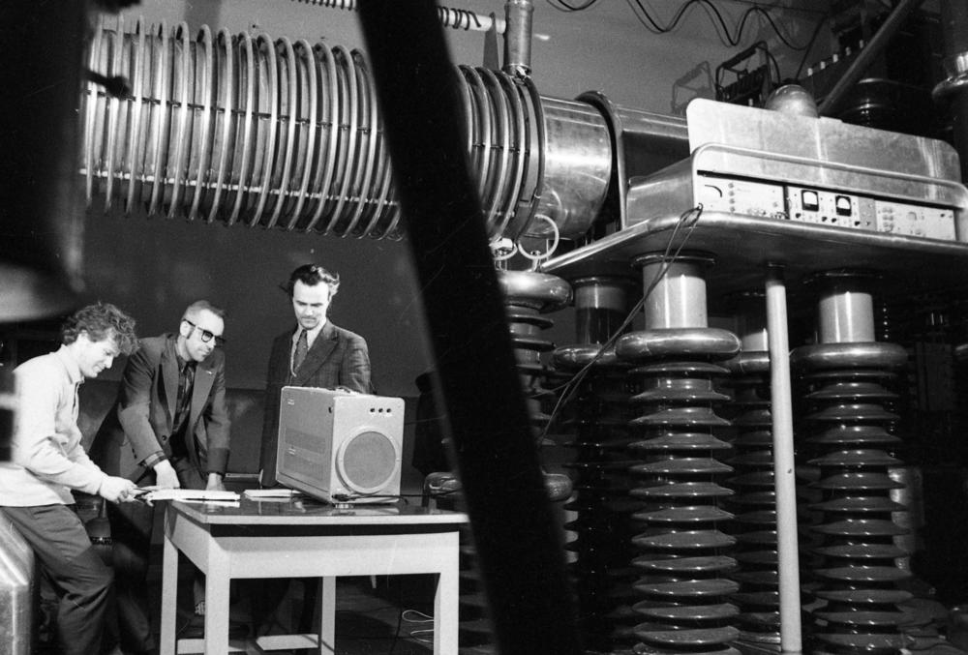
Е.Д. Донец с коллегами на инжекторе

Slide 22
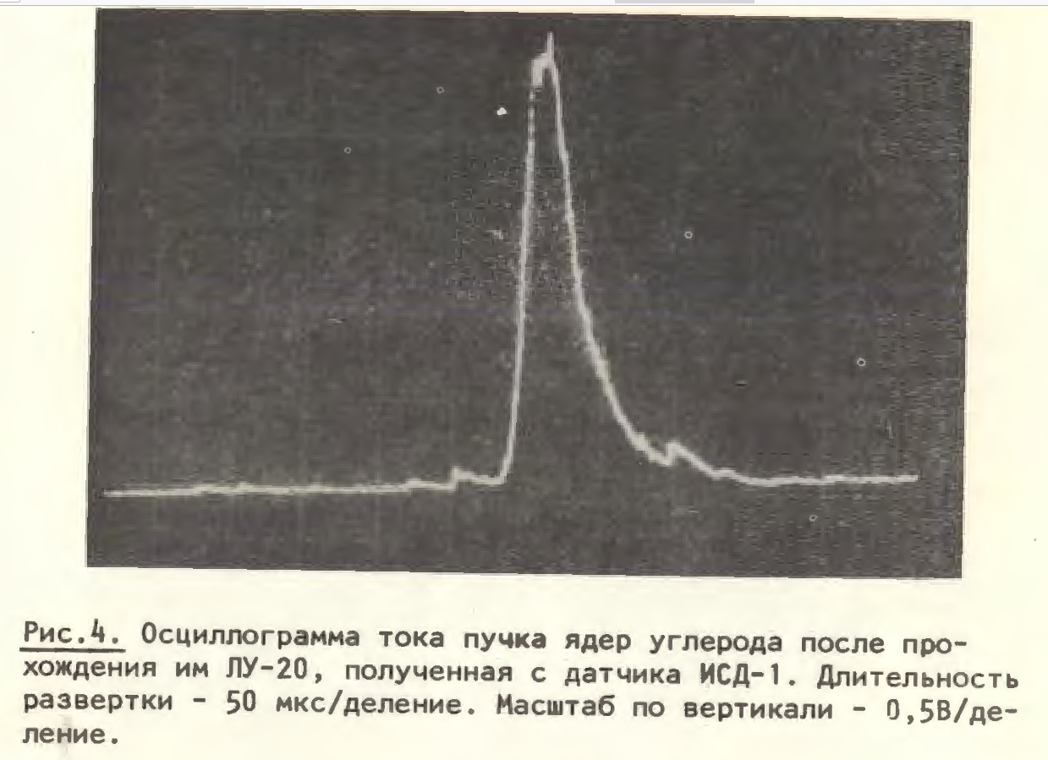
«Крион» на Синхрофозатроне и Нуклотроне
Скан из препринта В.П. Овсянникова 1990г.

Slide 23
«Крион» на Синхрофазотроне и Нуклотроне
Таблица – Параметры источника ионов «КРИОН-С» во время сеанса в январе 1993 г. -
на синхрофазотроне ускорен 14 элемент – сера.
№ п/п
1 | Напряженность магнитного поля фокусирующего соленоида, Т | 1,2
2 | Ток электронного пучка, мА | 200
3 | Плотность тока ионизирующих электронов, А/см² | 200
4 | Энергия ионизирующих электронов, кЭв | 5,0
5 | Фактор ионизации, см⁻²⁰ | 3,0*10²⁰
6 | Суммарный ионный заряд на выходе Крион-С, эл. зарядов/имп., нКл/имп. (S¹⁴⁺ ~ 80%, S¹³⁺ ~ 15 %, S¹²⁺ ~ 5%) | ~ 5,0*10⁹ 0,8

Slide 24
Переход к электронной струне
1994 г. Е.Д. Донец обнаружил феномен электронной струны.
1. Электронная струна – обнаруженное в ЛВЭ ОИЯИ стационарное состояние высокотемпературной однокомпонентной электронной плазмы, удерживаемой сильным магнитным и слабым электрическим полями.
2. Состояние электронной струны квазистабильное и спокойное в достаточно широких пределах параметров, так что она может использоваться для удержания положительных ионов и доведения их до высоких зарядовых состояний за счет обдирки орбитальных электронов электронами струны.
3. Электронно-струнный ионный источник был разработан в ЛВЭ и применен на Нуклотроне для ускорения N⁶⁺, Ne⁷⁺, Ar¹⁶⁺ и Fe²⁴⁺, в сеансах Нуклотрона в 2002 и 2003 гг. Непосредственно в публикации (E. D. Donets, D. E. Donets, E. E. Donets, V. V. Salnikov, V. B. Shutov, S. V. Gudkov, Yu. A. Tumanova, V. P. Vadeev, "Use of EBIS in the string mode of operation on the Nuclotron facility in JINR", Rev. Sci. Instrum. 75, 1543–1545 (2004), https://doi.org/10.1063/1.1691510.) написано: The EBIS «Krion-2» in the string mode operation…
Вообще говоря, перевести EBIS в ESIS достаточно «простая» задача. Необходимо установить отражательный электрод и иметь возможность подавать на него отрицательное напряжение ~1,2÷3*U_{катода}.
На самом деле, исторически при работе с источниками EBIS пионеры электронно-лучевого метода – Е.Д. Донец и его сотрудники В.П. Вадеев, В.П. Овсянников, А.И. Пикин в начальный период работы искали способы снижения тепловой мощности, выделяемой на коллекторе электронов. Использовались схемы рекуперации - для этого на коллектор подавалось отрицательное напряжение, меньшее чем на пушке. При этом отраженные от коллектора электроны «мешали» процессу ионизации и предпринимались попытки для борьбы с этим явлением.

Slide 25
Однако в 1994 при подаче напряжения на отражательный электрод большего, чем U_{катода} был обнаружен переход отражательного режима в режим струны. Оказалось, что при определённом соотношении U_{отр} ~ 1.3÷3*U_{катода} возникает резонансный процесс.
Экспериментальные исследования режима струны позволили получить следующие результаты.
1. Накопленный заряд электронов в ловушке для режима электронной струны был заметно выше, чем при накоплении в одноимпульсном режиме, что весьма полезно для повышения выходных характеристик источника ионов.
2. Зарегистрирован существенный (до 30%) энергетический разброс электронов в струне при накоплении электронов первоначально моноэнергетического пучка, причем большая часть накопленных в струне электронов имела энергию, меньшую первоначальной, определяемой разностью потенциалов между катодом и анодом, а часть электронов (около 7−10%) имела энергию, большую по сравнению с первоначальной.
3. В режимах, близких к режиму струны, в электронном облаке наблюдаются интенсивные колебания с частотой в несколько мегагерц.
4. Переход в режим электронной струны соответствует фазовому переходу — от двухпотоковой фазы в фазу электронной плазмы с 30% энергетическим разбросом электронов.
5. Динамика формирования электронной струны в эксперименте в значительной мере определяется уходом электронов из системы в поперечном по отношению к магнитному полю направлении.

Slide 26
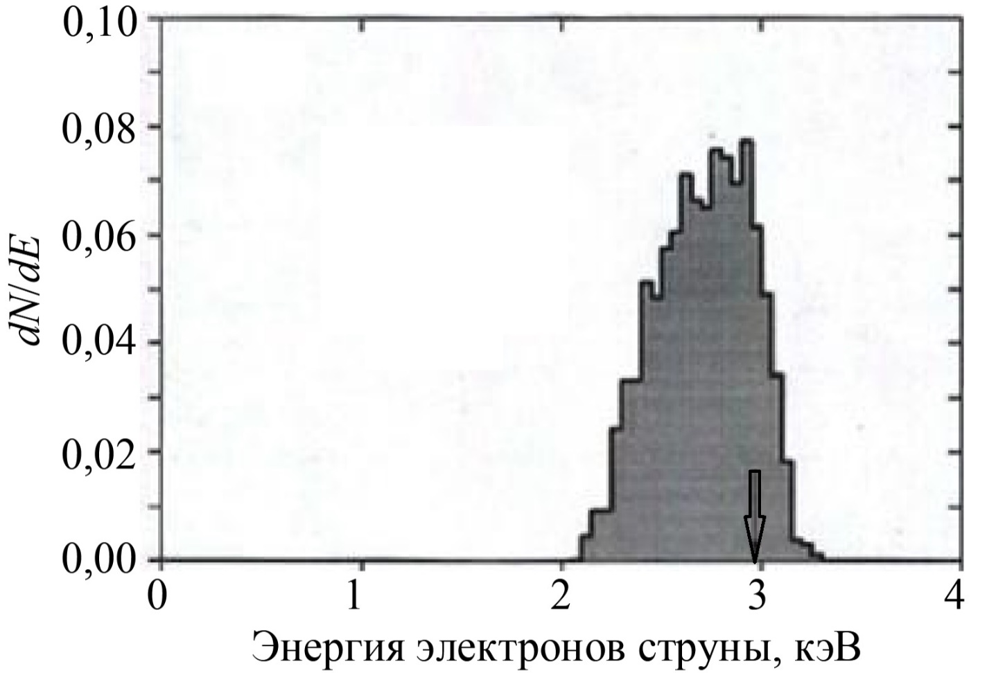
Образование электронной струны можно рассматривать как фазовый переход – скачком изменяется количество накопленных электронов, ионов, рост среднего заряда ионов в пучке при том же времени инжекции/ионизации.
На рисунке представлен спектр накопленных электронов. Характерная ширина спектра ΔЕ/Е ≈ 0,3, при этом около 10 % электронов струны имеют энергию выше той, что они приобрели при ускорении в пушке. Их дальнейшее доускорение, по-видимому, также связано с развитием неустойчивости в струне. Формирование многозарядных ионов в ЭСИС обусловлено ультравысоким вакуумом порядка 10⁻¹² Торр в дрейфовой камере благодаря тому, что она находится при гелиевой температуре. В результате при столь высоком вакууме эффекты рекомбинации не вносят заметного вклада в формирование ионов.

Slide 27
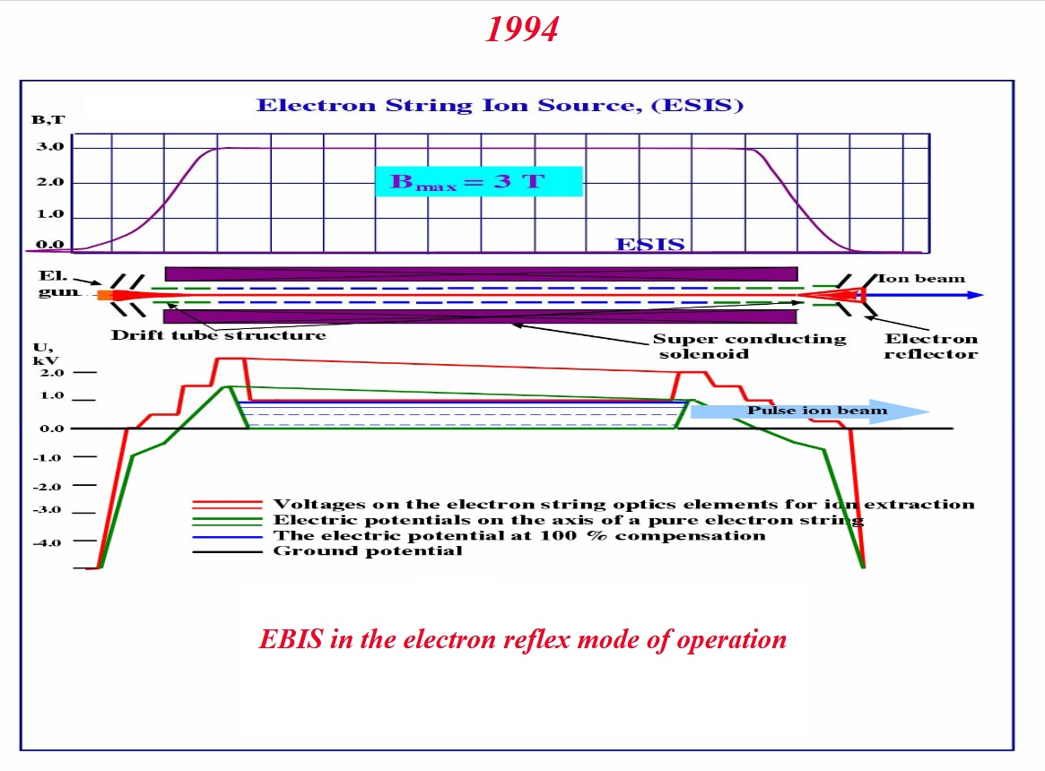
Работа ионного источника в режиме электронной струны

Slide 28
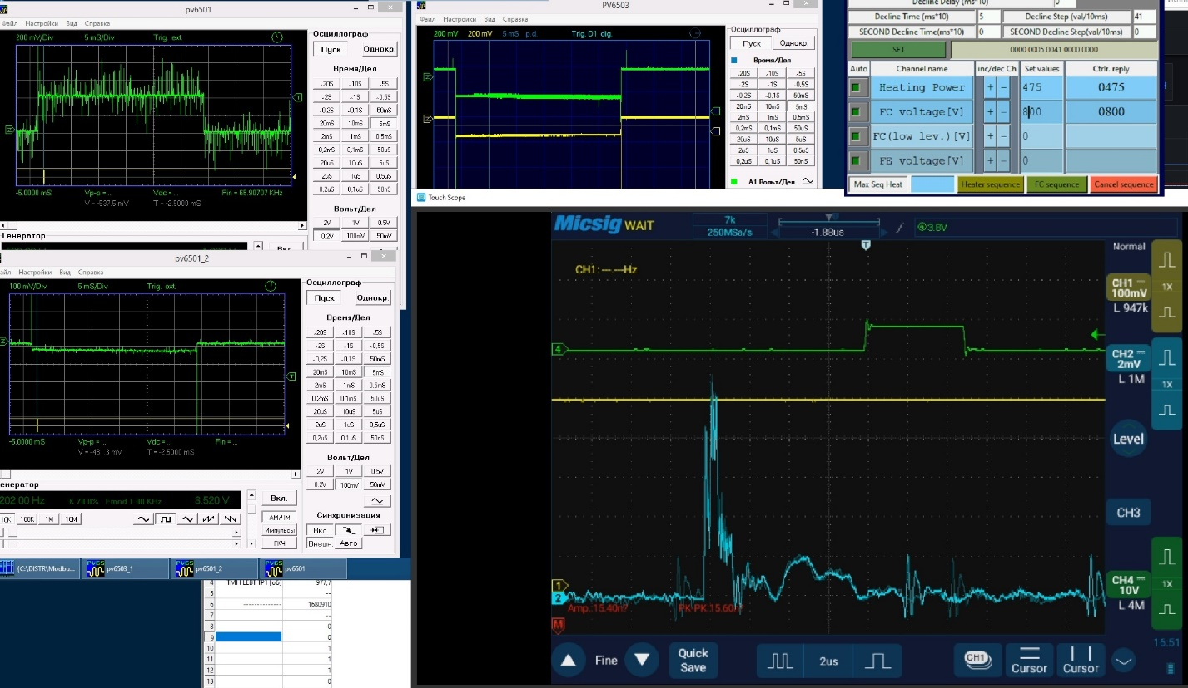
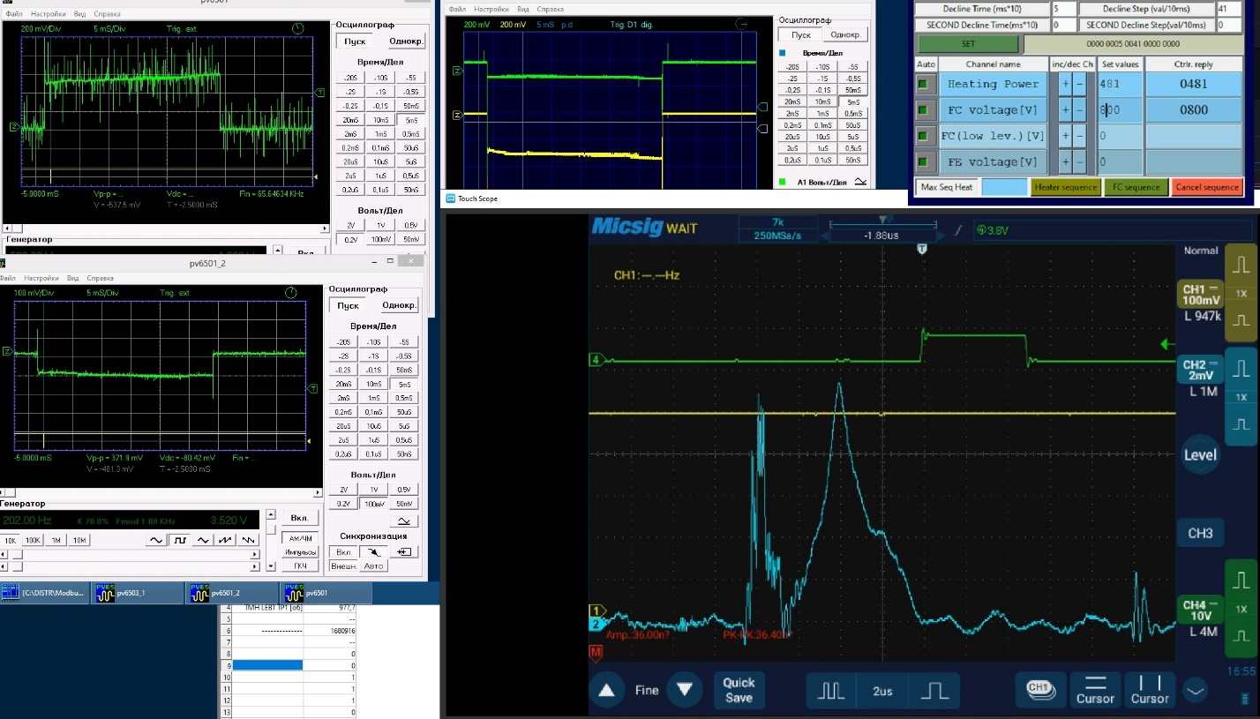
На рисунках 7 и 8 представлены рисунки с источника «Крион-6Т», находящегося в настоящее время на высоковольтной платформе инжекционного комплекса. На рисунках виден рост количества ионов после образования струны. Более того, необходимо отметить, что при переходе в струнный режим растёт не только количество ионов, но и возрастает средняя зарядность ионов в струне. Это хорошо видно на сигналах с датчиков тока в ЛУТИ в двух режимах работы источника ионов. Видно, что при малом токе ионов Xe (со средней зарядностью 26+) при образовании струны сигнал на входе в RFQ имеет некоторый заряд, а ускоренные ионы Xe²⁶⁺ видны после RFQ и после ускорения в танках. Однако, если добиться существования отражательного режима без образования струны (естественно это не штатный режим) видно, что некоторый ионный ток виден перед RFQ, но зарядностей близких к Xe²⁶⁺ не наблюдается вовсе.

Slide 29
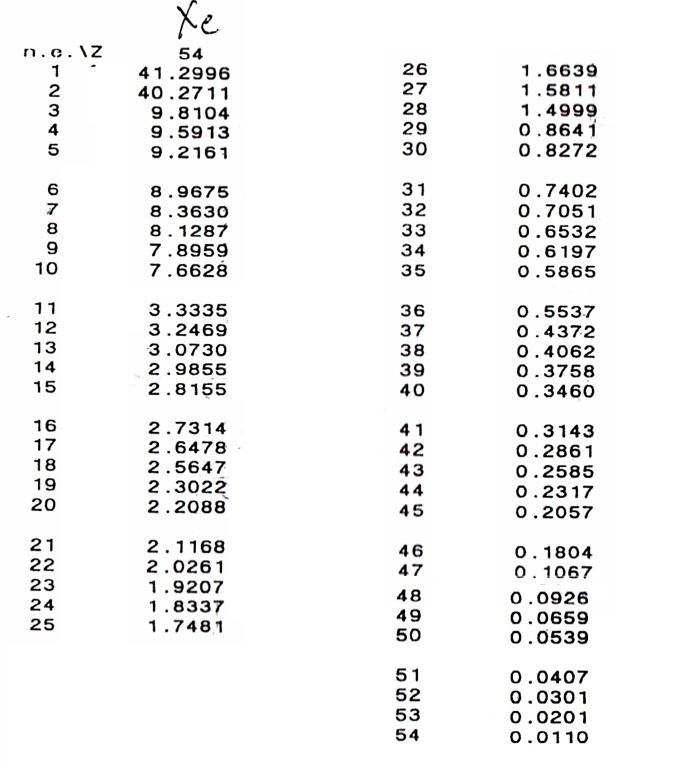
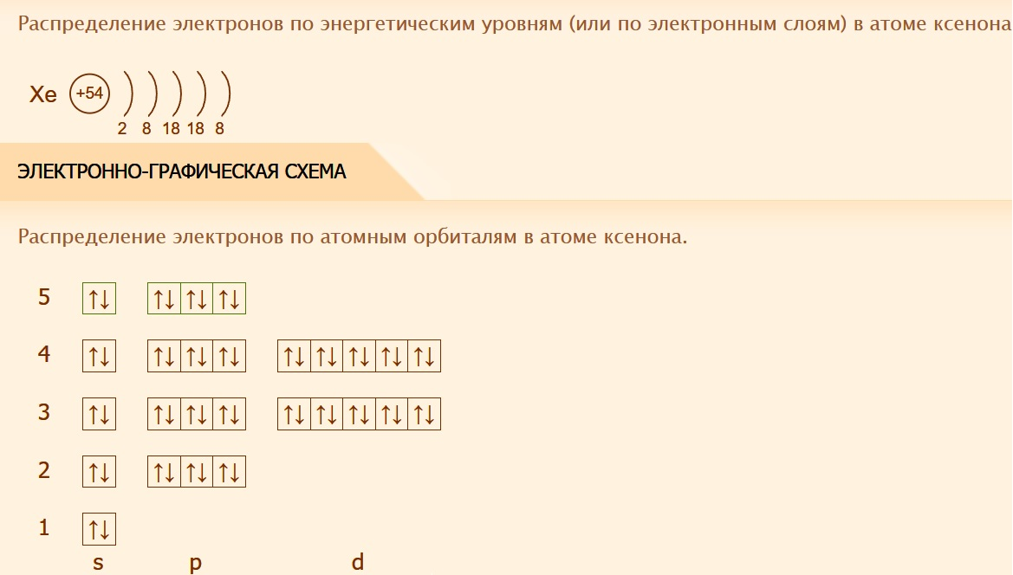
Ионизация атома и получение Xe²⁶⁺. Электронные оболочки атома. Энергии ионизации

Slide 30
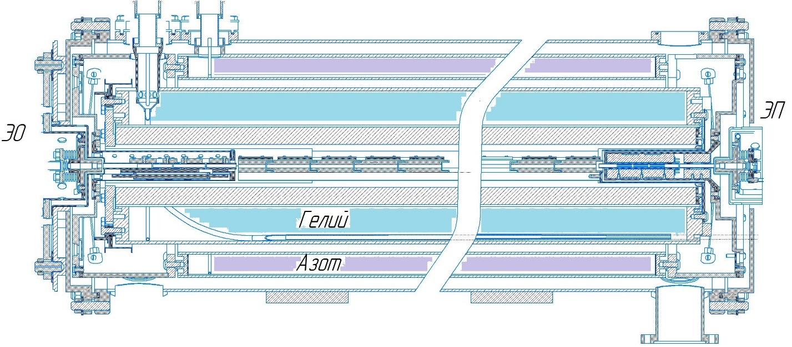
«Крион-6Т» сегодня

Slide 31
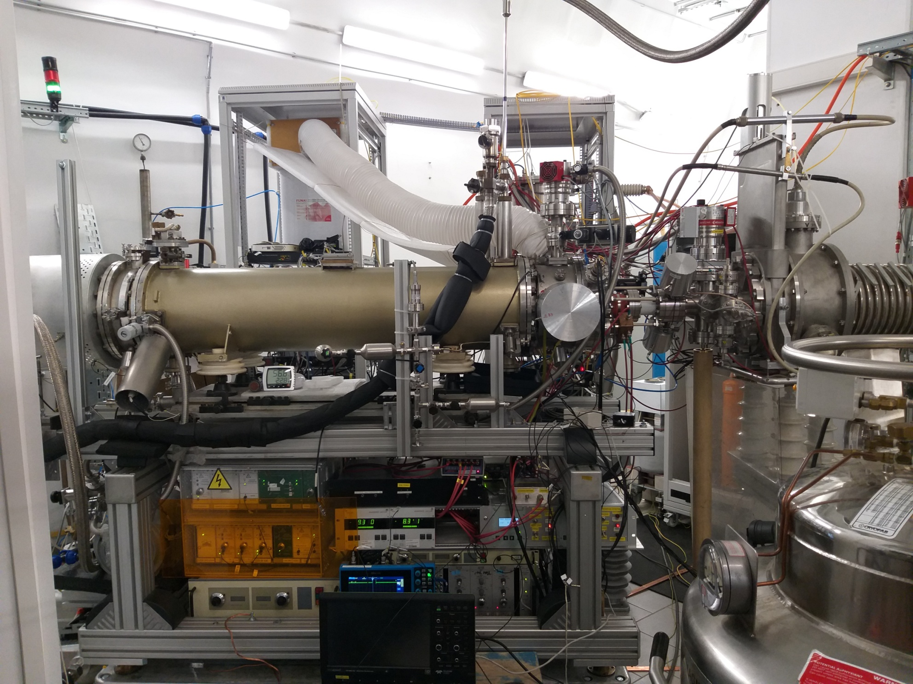
Источник «Крион-6Т» в зале ЛУТИ

Slide 32
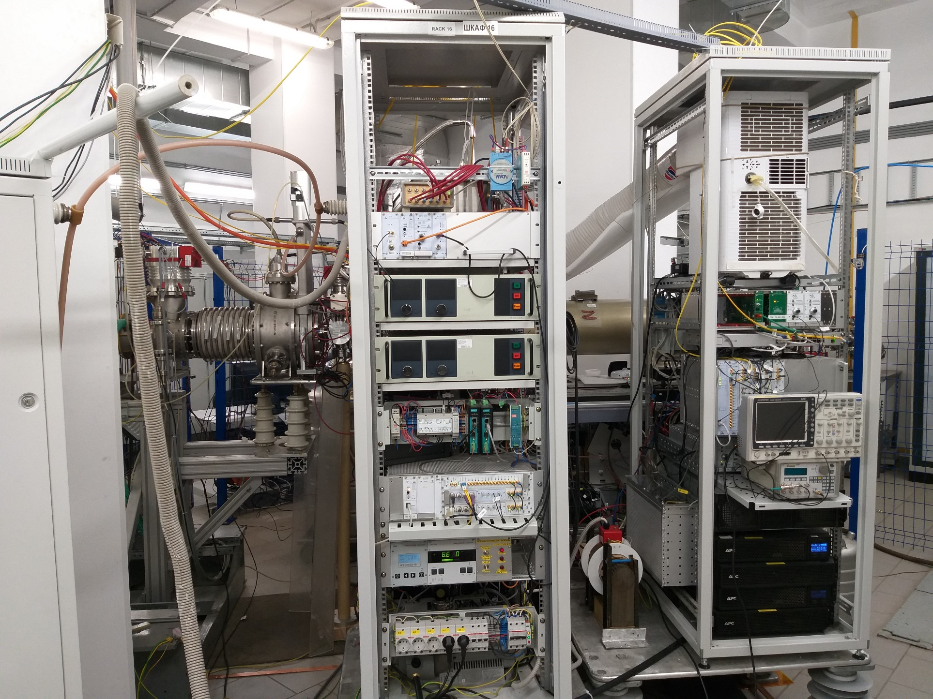

Slide 33
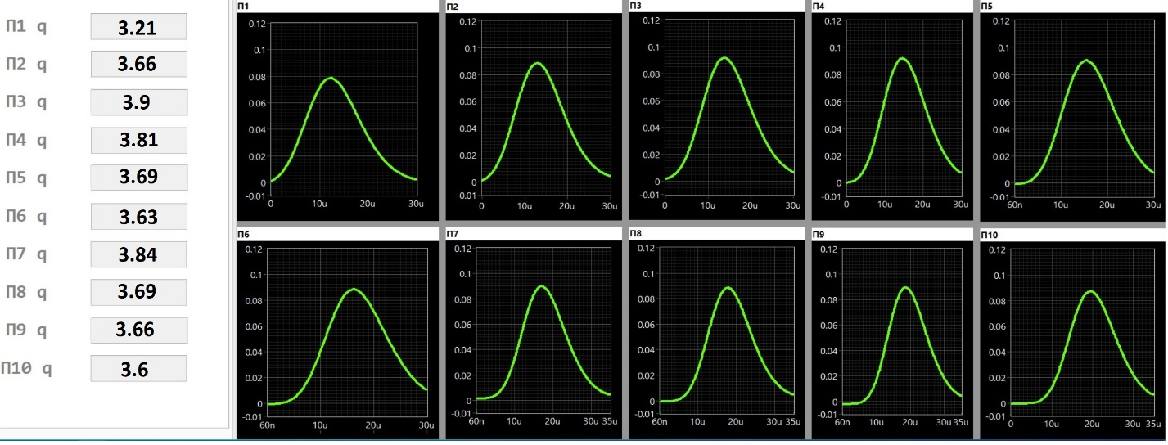
В настоящее время электронно-струнный источник ионов «Крион-6Т» является основным устройством для получения пучков высокозарядных ионов тяжелых элементов (⁸⁶Kr, ¹²⁴Xe, ²⁰⁹Bi ...) для инжекционного комплекса “NICA”.
В ходе подготовки к первому сеансу на коллайдере NICA для работы инжекционной цепочки коллайдера, включающей источник ионов «Крион-6Т» - линейный ускоритель ЛУТИ (3.2 МэВ/нукл.) – синхротрон Бустер (300 МэВ/нукл.) – синхротрон Нуклотрон (4.2 ГэВ/нукл.) в источнике ионов «Крион-6Т» была создана и успешно апробирована новая система вывода ионов, позволившая сократить длительность выведенного из источника импульса ионов ¹²⁴Xe²⁶⁺ до ~ 4 мкс, что соответствует времени одного оборота пучка в Бустере на энергии инжекции.
Это открывает возможность многократной инжекции в Бустер и накопления в нем нескольких (до 10) ионных импульсов подряд с целью увеличения интенсивности результирующего накопленного и ускоренного пучка в Бустере перед дальнейшей инжекцией в Нуклотрон.

Slide 34
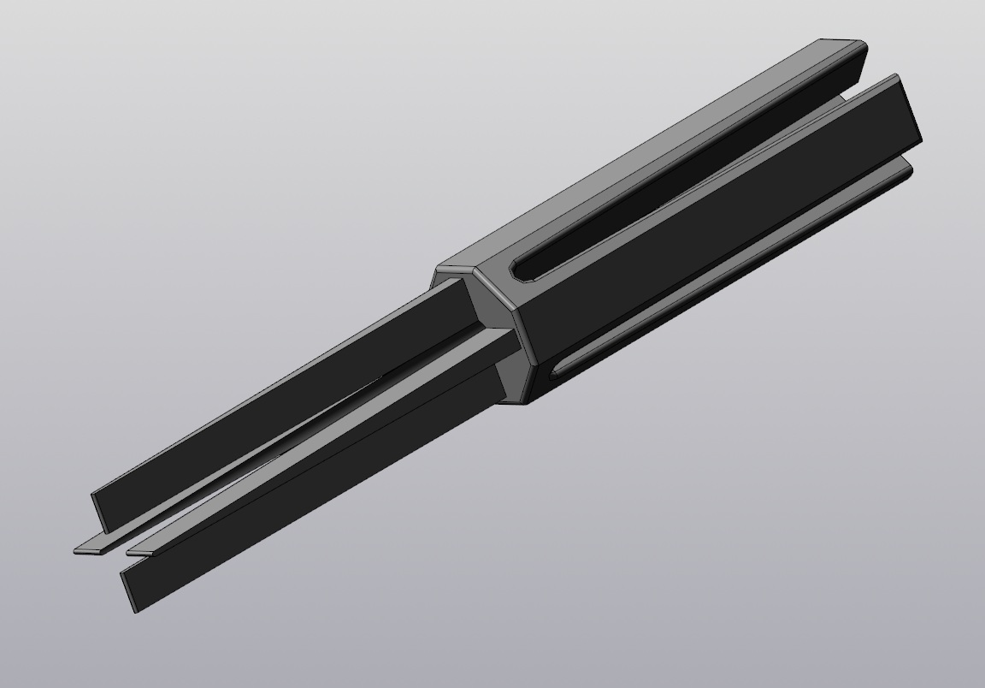
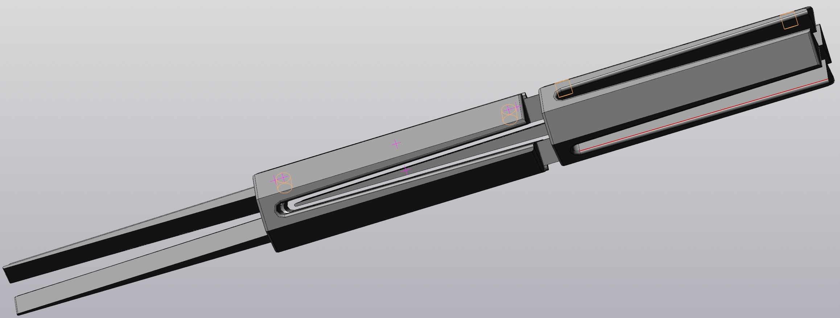
Для уменьшения времени ионного импульса потребовалось решить следующие задачи:
Создать новую структуру дрейфа ионов с потенциалом практически по всей длине трубок дрейфа, в отличие от предыдущей структуры, где потенциал был только в зазоре между трубками.
Создать новую высоковольтную импульсную систему вывода ионов.
Создать ПО управления высоковольтными блоками подачи напряжения.
4. Внедрить дополнительную систему синхронизации для вывода ионов.
Трубка дрейфа новой структуры дрейфа ионов источника «Крион-6Т»

Slide 35
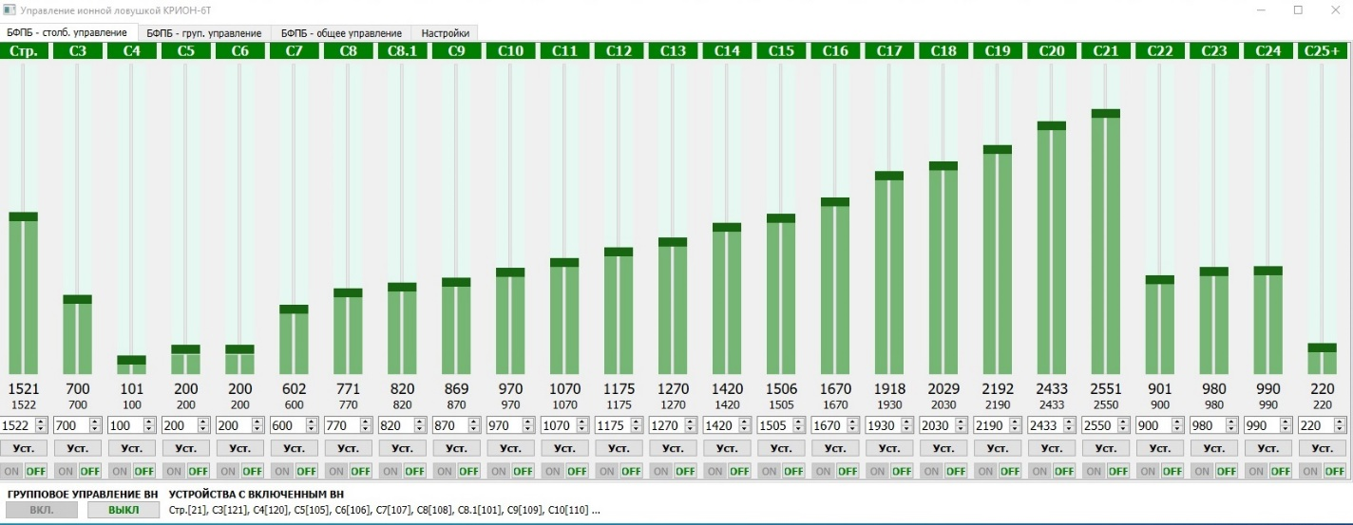
Рабочая программа установки потенциалов на трубках дрейфа

Slide 36
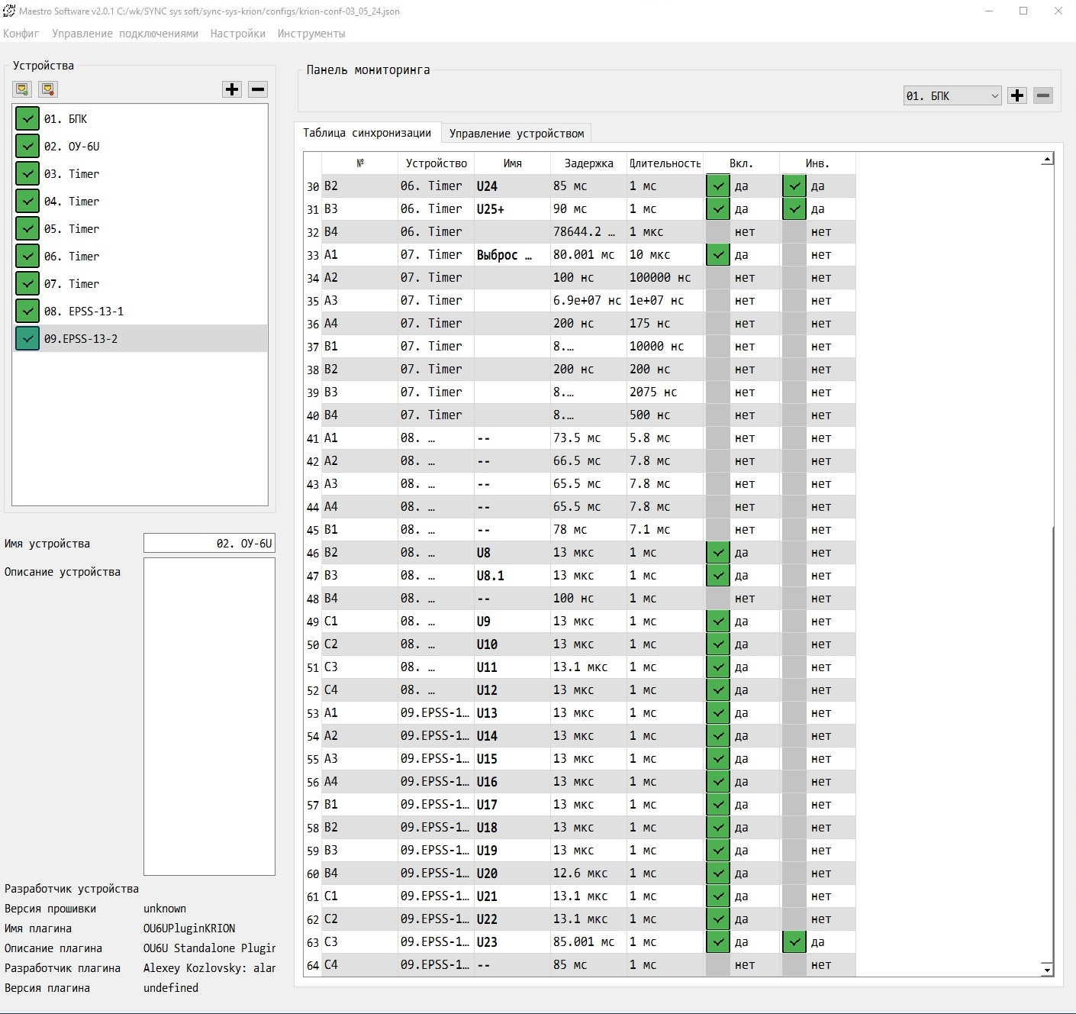
Рабочее окно системы синхронизации

Slide 37
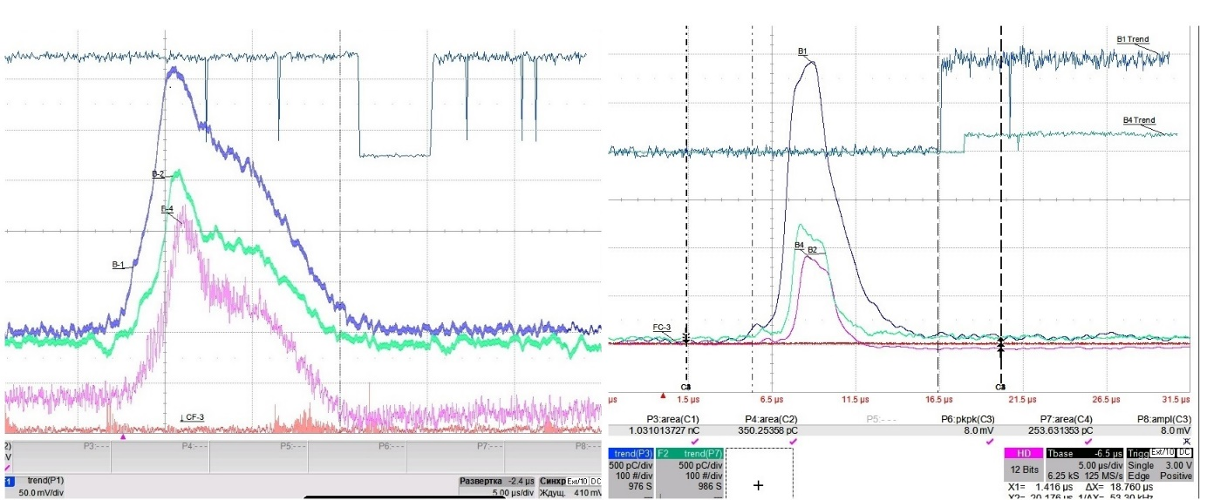
Сигналы с датчиков Бергоц на входе в RFQ ЛУТИ, перед ускорительными танками и после ускорения. Слева 2023 г., вывод ионов с помощью резистивного делителя, справа 2025 г., вывод ионов с помощью новой системы. Развертка осциллографа 5 мкс/дел

Slide 38
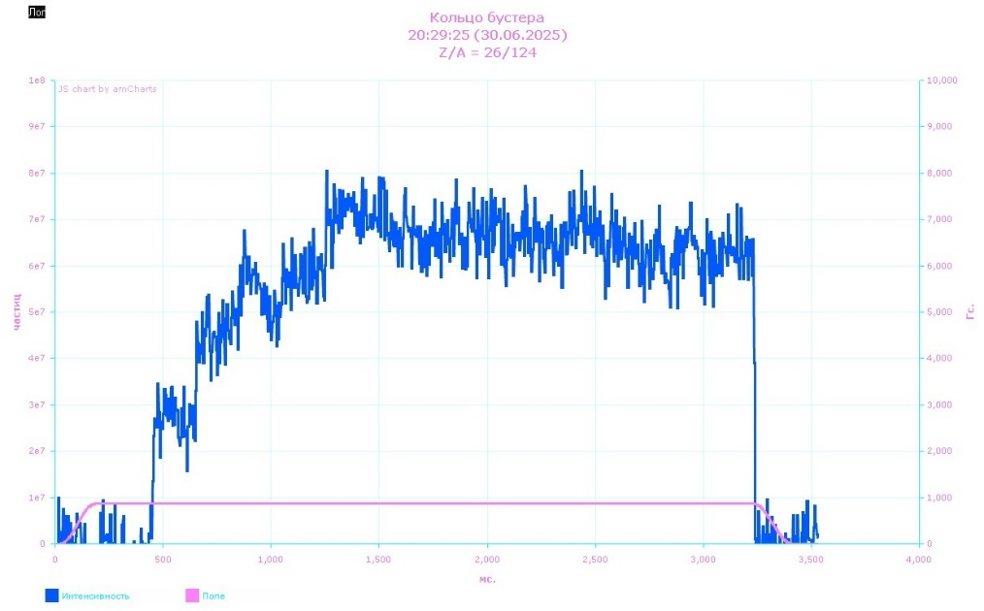
Накопление ионов в Бустере
В ходе весенне-летного сеанса 2025 г. на инжекционном комплексе NICA была осуществлена многократная инжекция ионных пучков ¹²⁴Xе²⁶⁺ из источника "Крион-6Т" в ЛУТИ и далее в Бустер, где пучки были накоплены и далее ускорены до необходимой энергии.

Slide 39
Заключение
+ | -

Slide 40
Заключение
+ Время работы
+ Автономность
+ Энергопотребление
Сложность настройки
Чувствительность к окружающей магнитной обстановке
-
+- Интенсивность ионов

